Slide 1


Slide 2




Pictogrammes
Réservé à l’enseignant (e)
L’enseignant parle
Diffusion d’un média
Média en cours de diffusion
Fin du média. Passer au slide suivant
Expliquer, donner une consigne
Désigner un élève

Slide 3
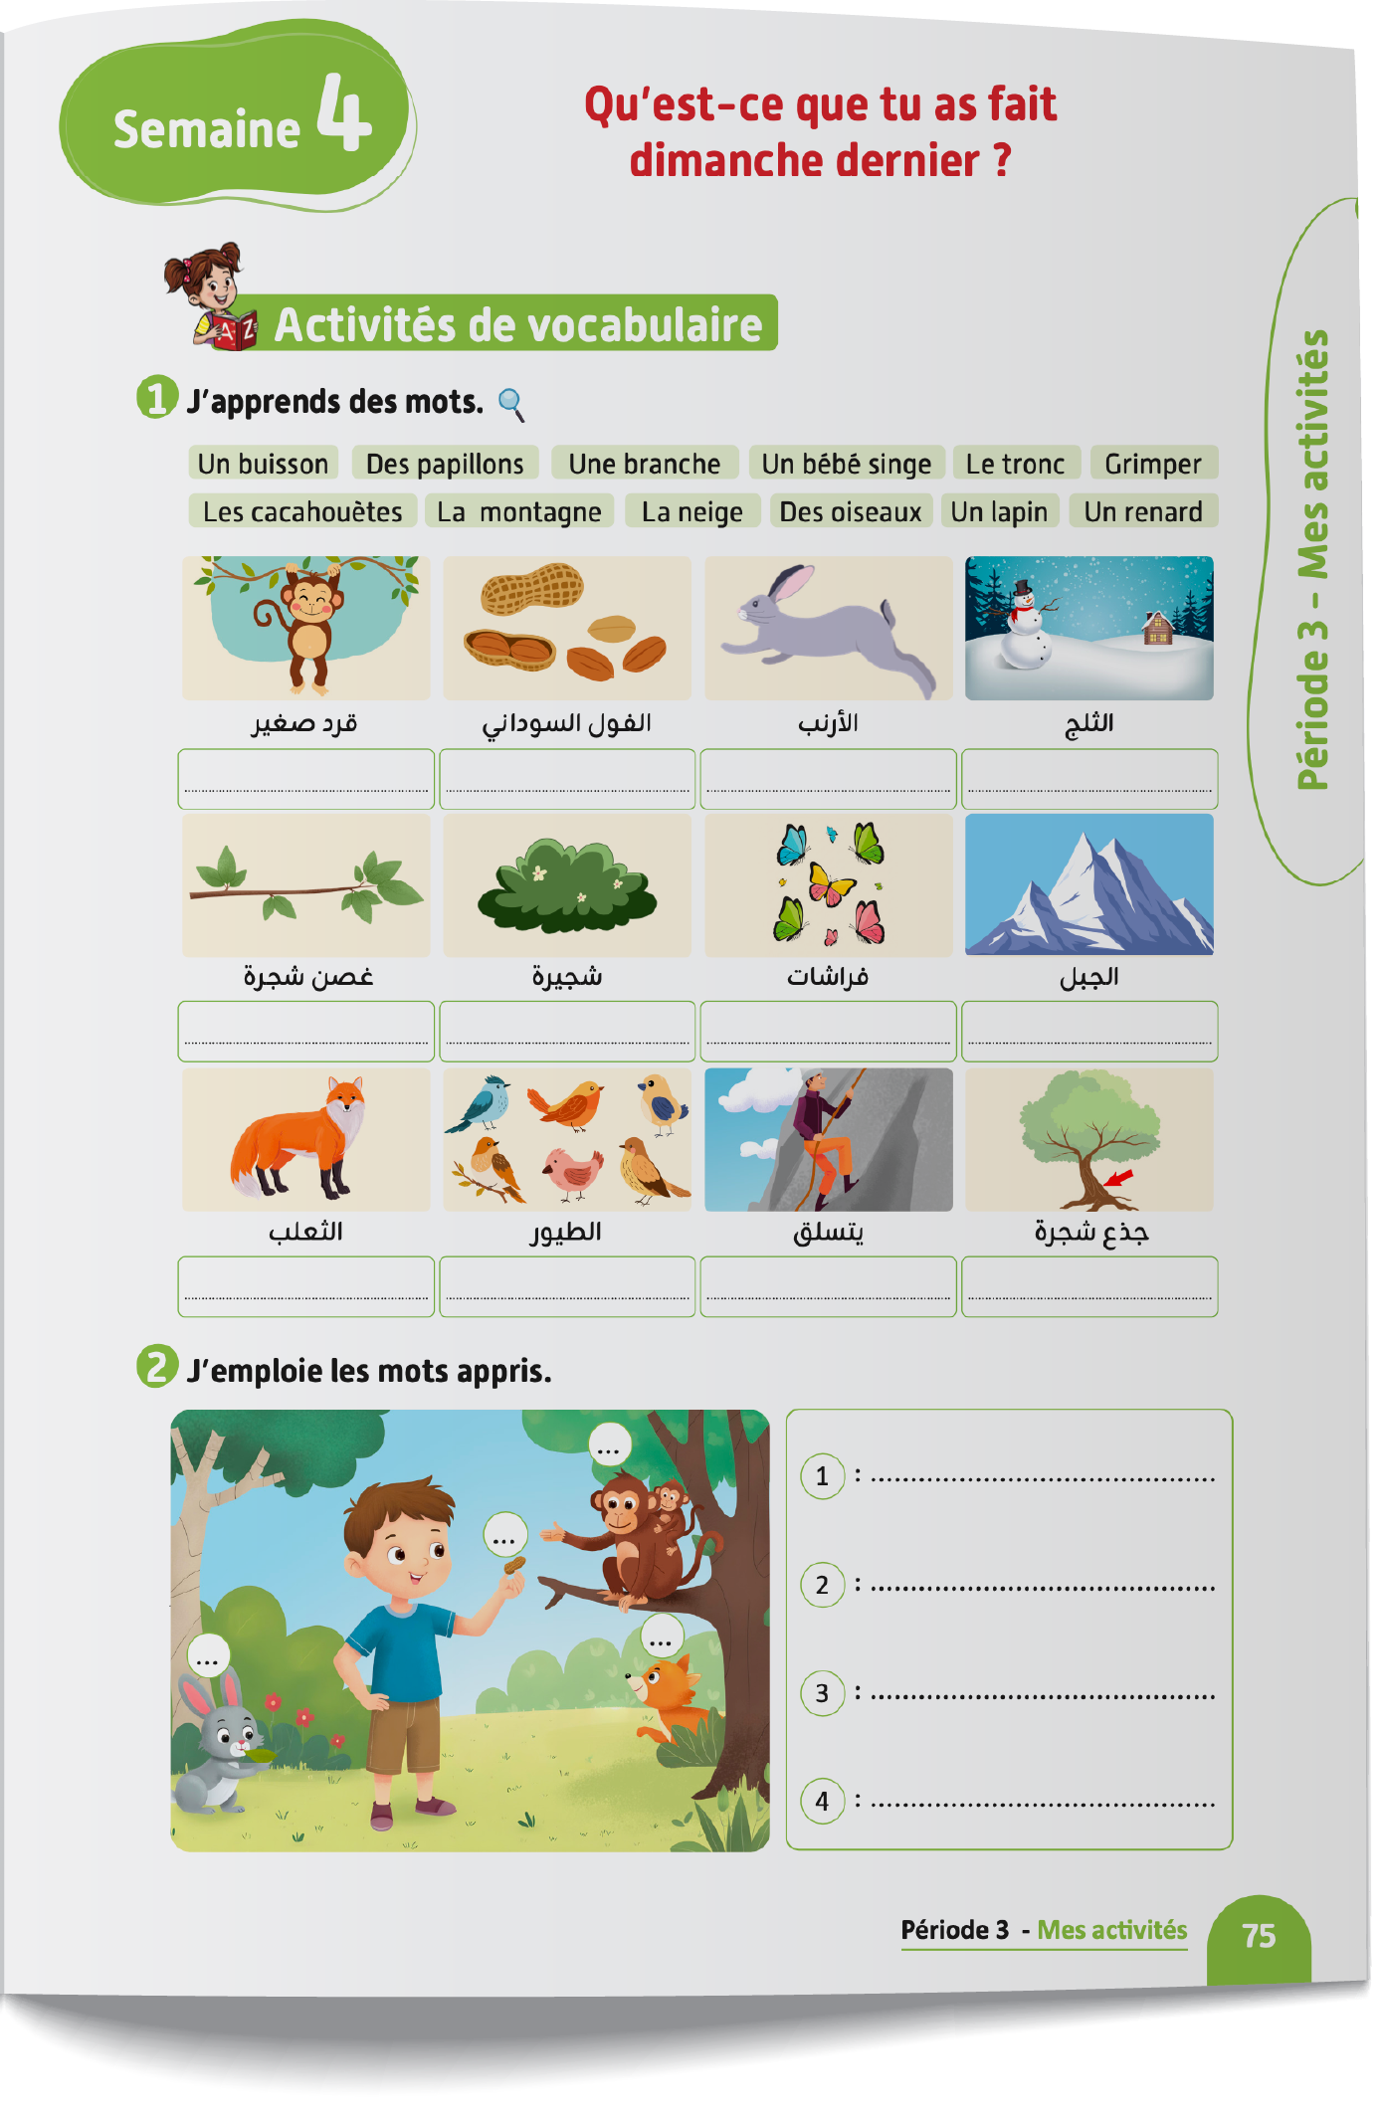
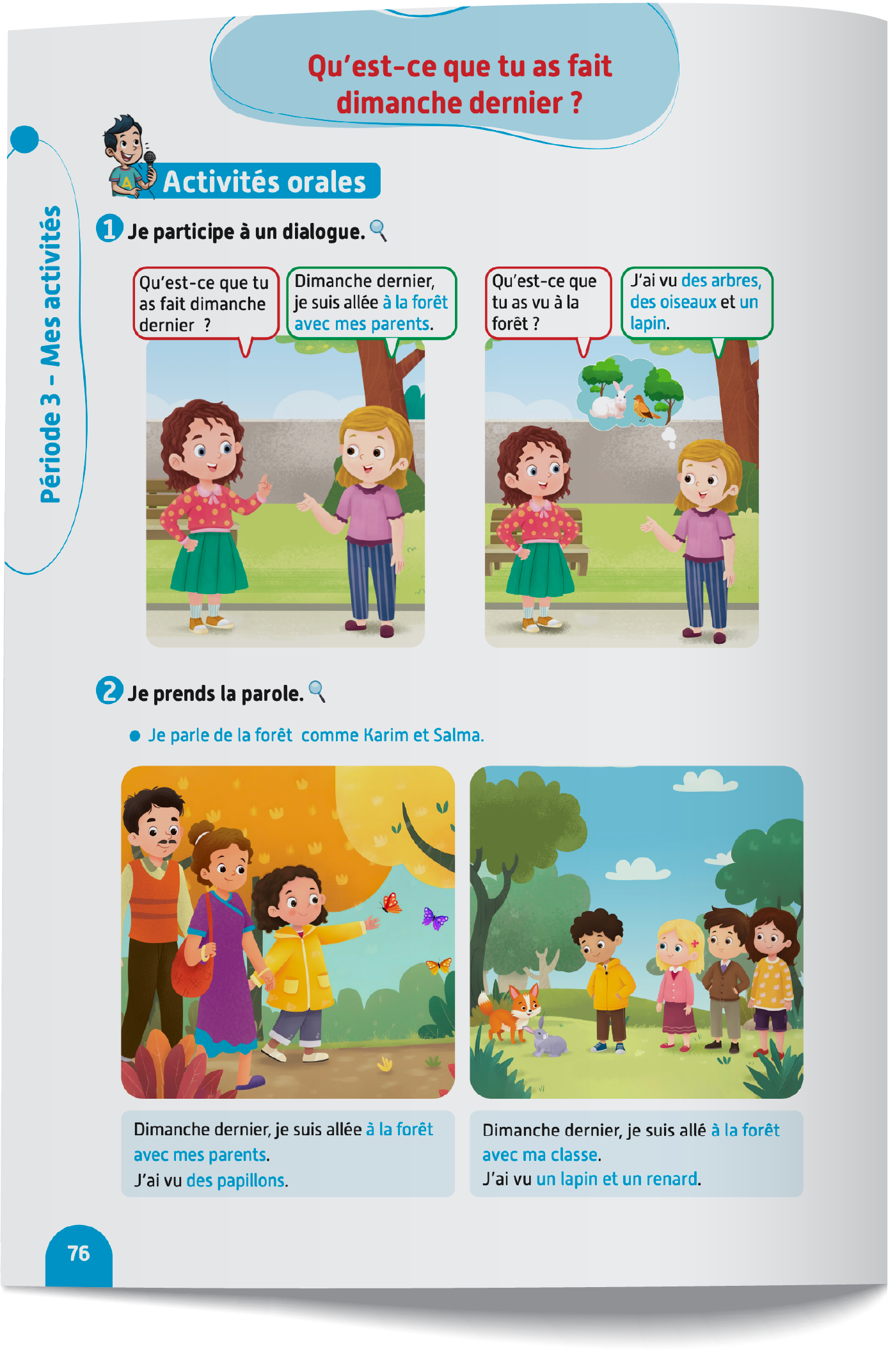
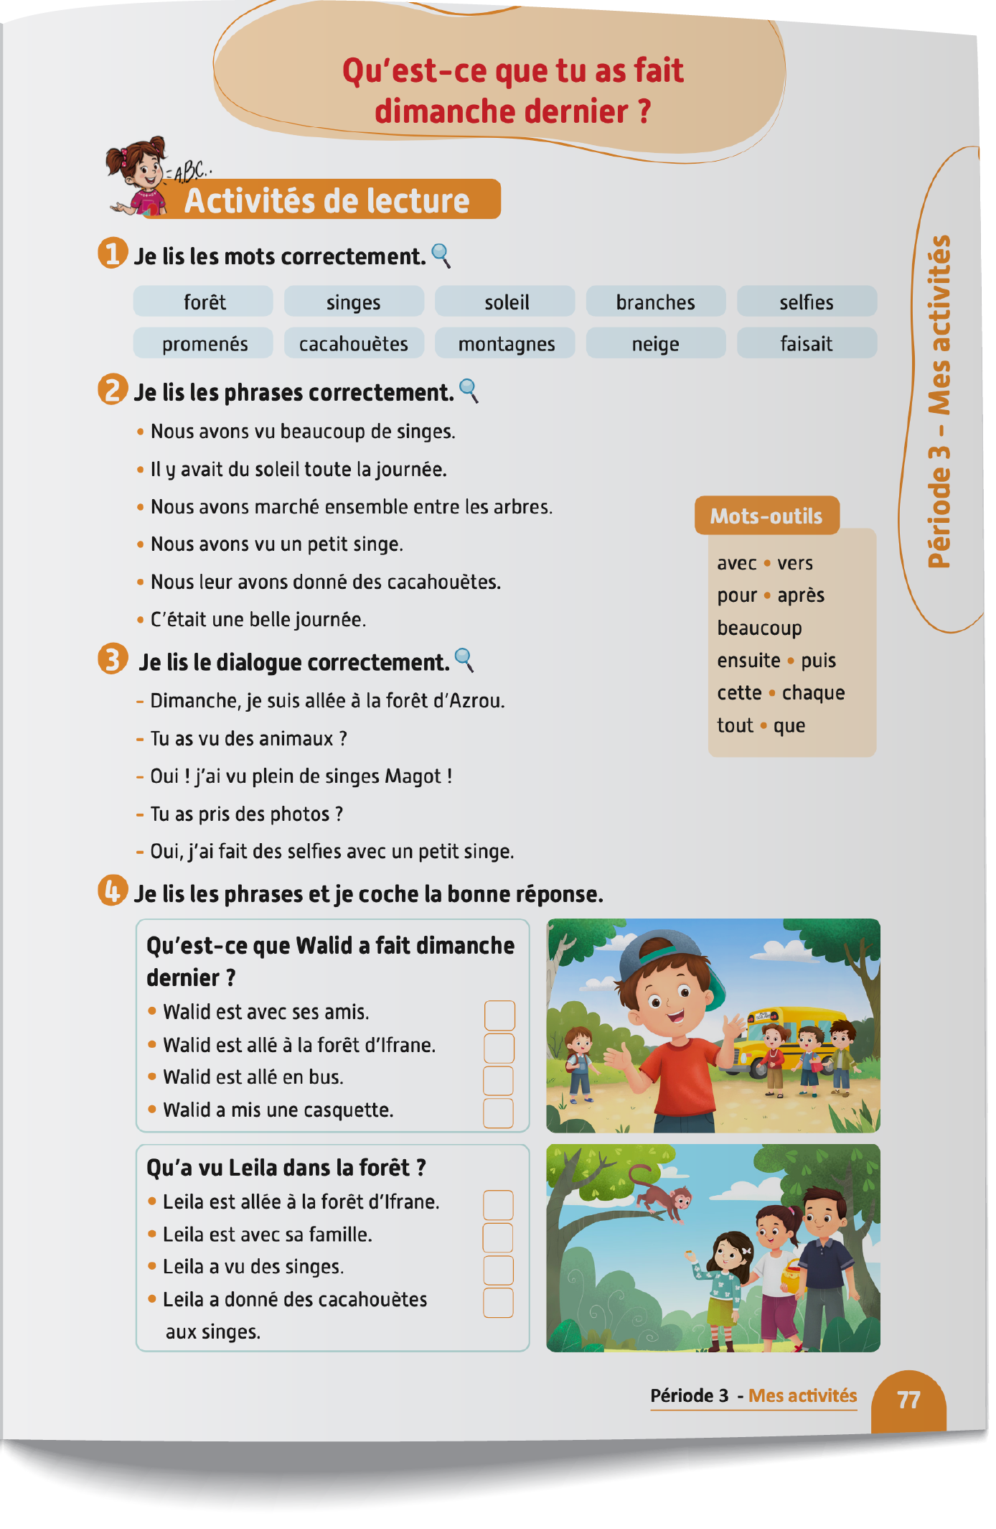
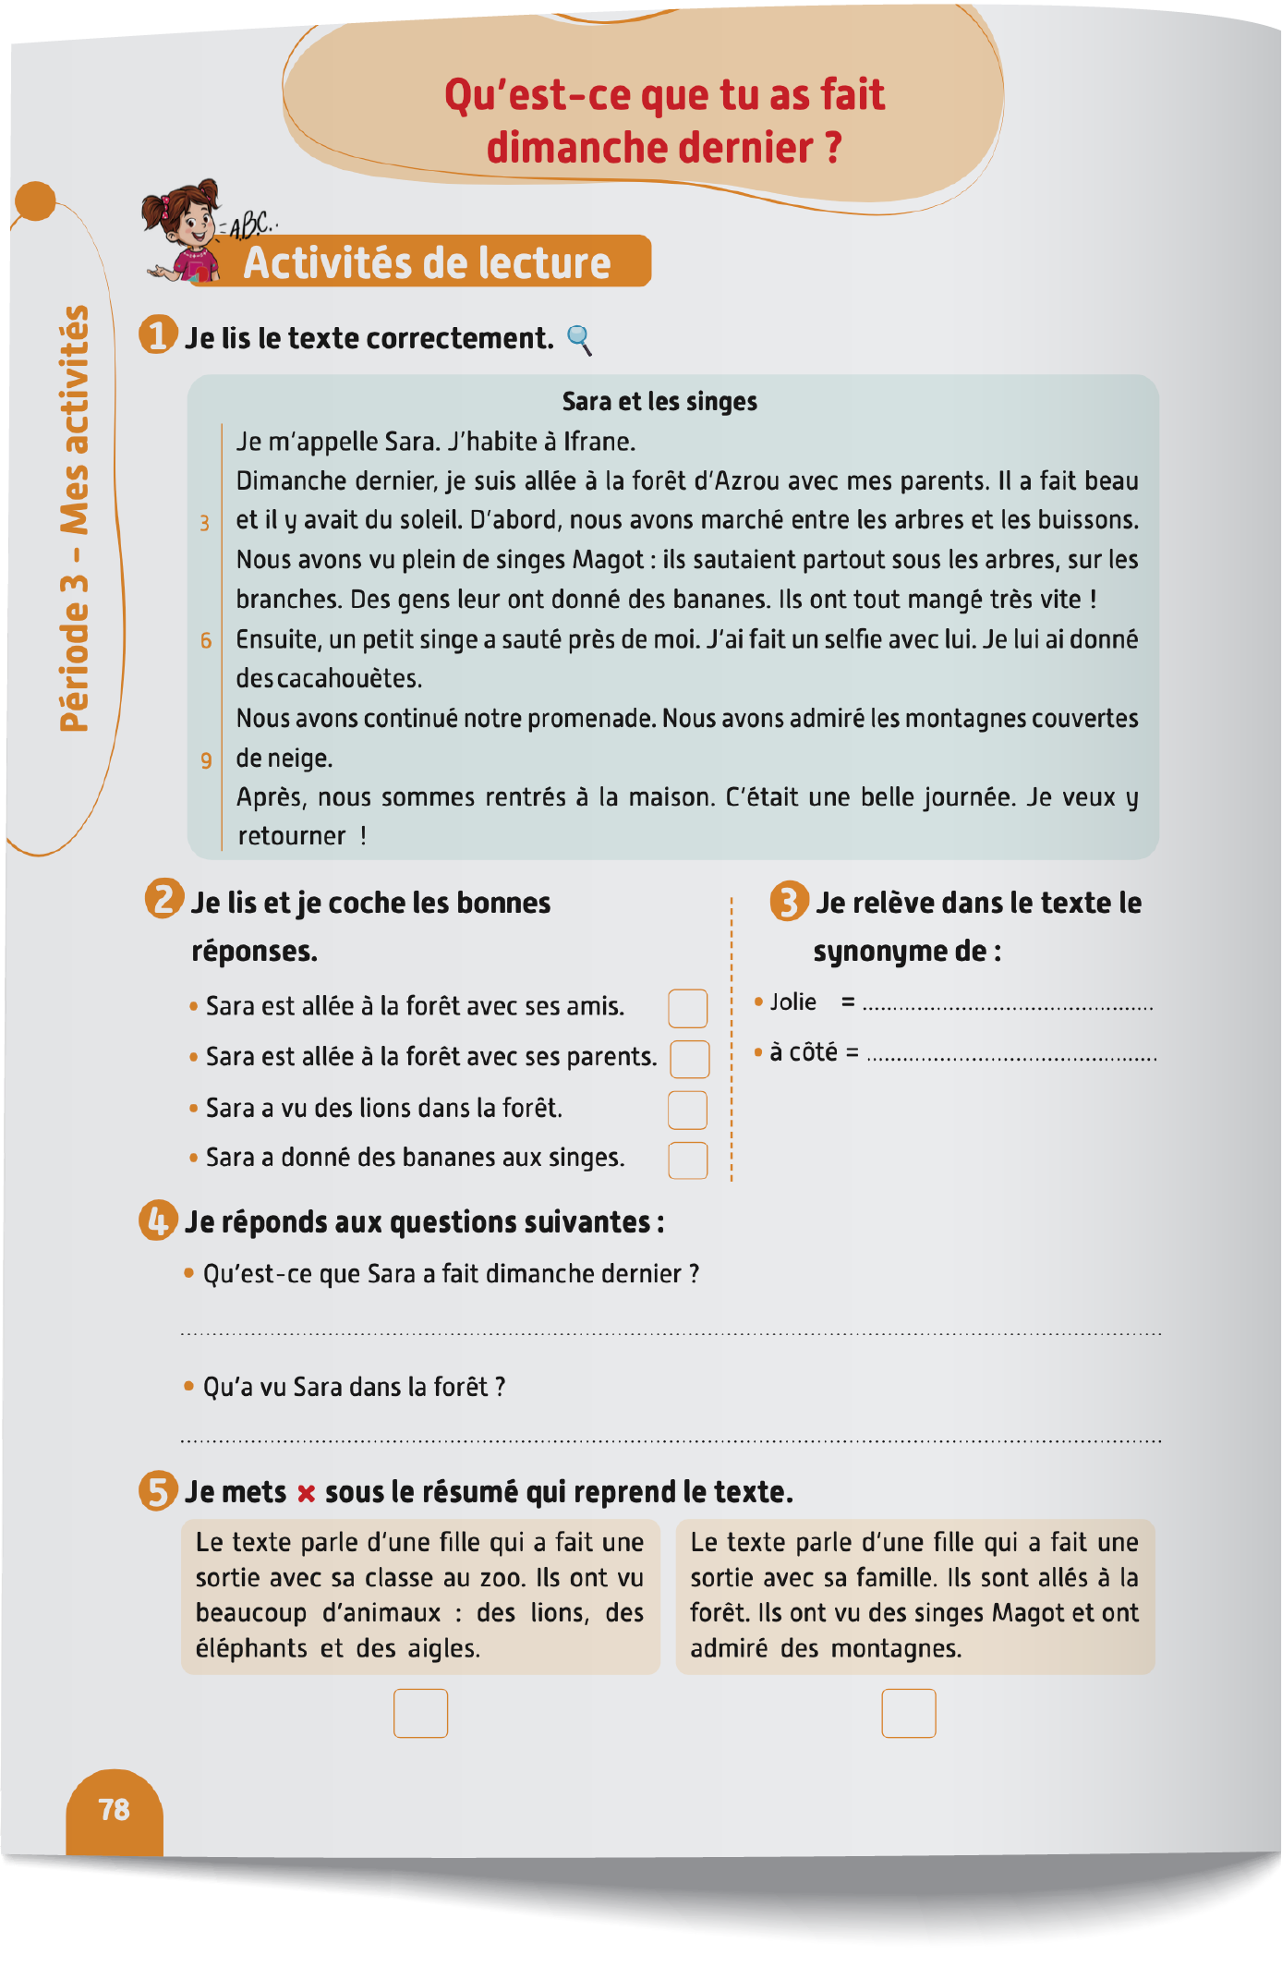
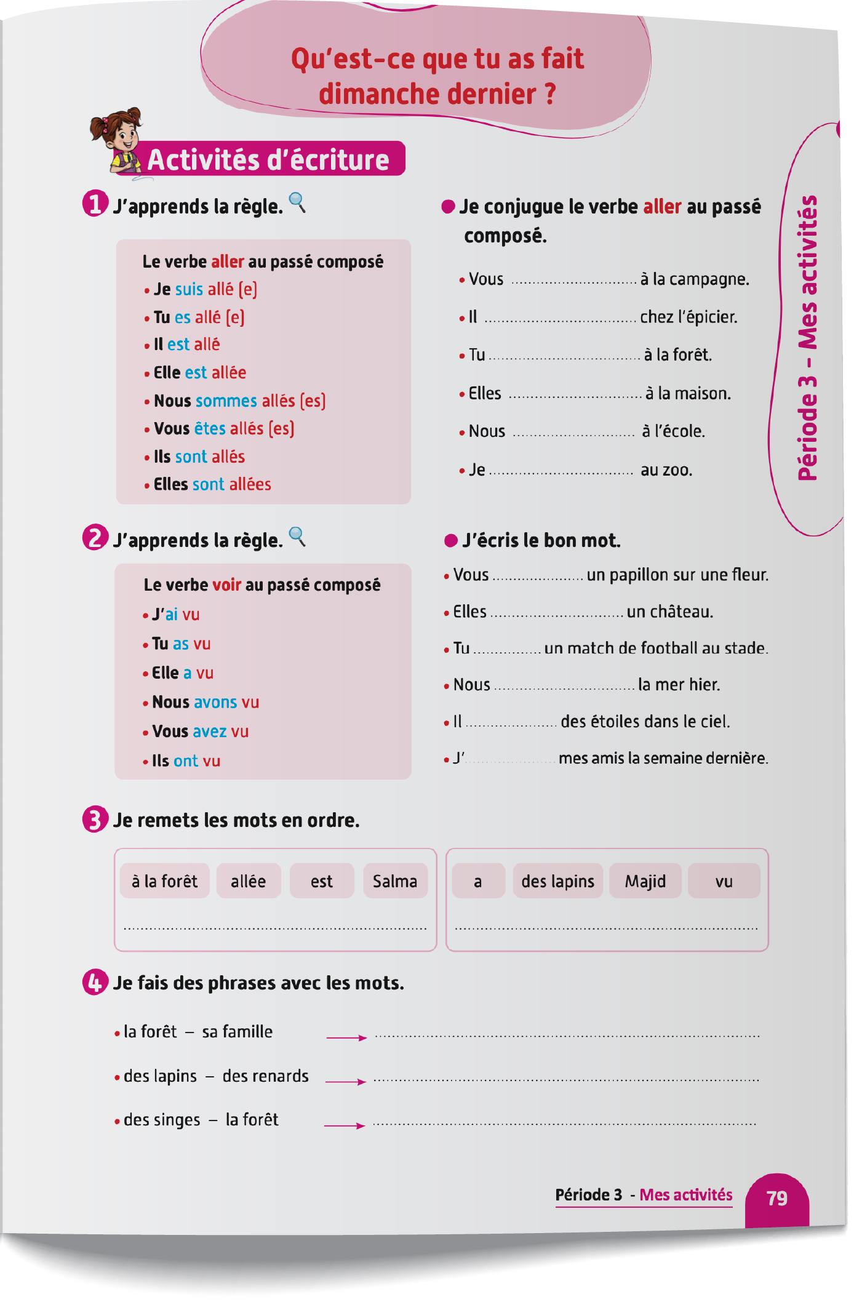
Contenu de la semaine
Réservé à l’enseignant (e)

Slide 4

Organisation de la semaine
Réservé à l’enseignant (e)
Séance 1
Séance 4
Présentation du vocabulaire
Exploitation du vocabulaire
Activités de vocabulaire sur livret
Oral – Dialogue
Lecture – texte
Écriture – Phrases
Séance 2
Séance 5
Oral – Acte de parole 1
Écrit – Point de langue 1
Lecture – Mots avec difficultés
Oral – Prise de parole
Lecture – Compréhension de texte
Écriture – Phrases
Séance 3
Séance 6
Oral - Acte de parole 2
Écrit – Point de langue 2
Lecture – Phrases
Révision
Lecture offerte

Slide 5



Plan de la séance 6
Réservé à l’enseignant (e)
1. Révision
Vocabulaire.
Lire un texte.
Écrire des mots et des phrases.
Répondre à des questions en rafale.
Les bêtises de Sara.

Slide 6
Réservé à l’enseignant (e)
(ة)خاص بالأستاذ
Au terme de cette séance de révision, l’enseignant doit vérifier qu’au moins 80% des élèves sont capables de :
Lire et comprendre un texte.
Écrire des phrases.
Répondre spontanément à des questions sur le contenu de la semaine.
* Si ce taux n’est pas atteint, il convient de mettre en place des actions de remédiation, collectives ou individuelles.

Slide 7




Bonjour les enfants. Aujourd’hui, nous allons réviser les leçons de la semaine passée. Soyez attentifs.

Slide 8



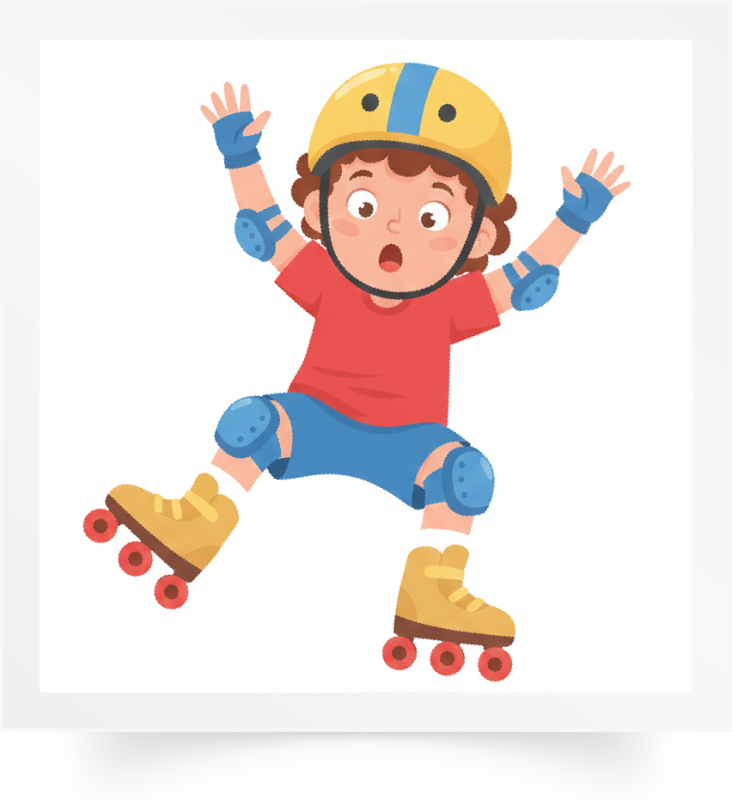
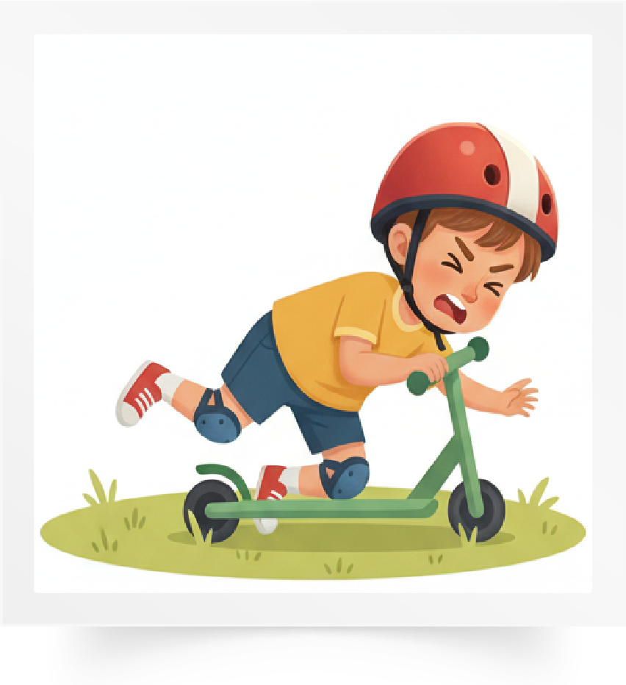
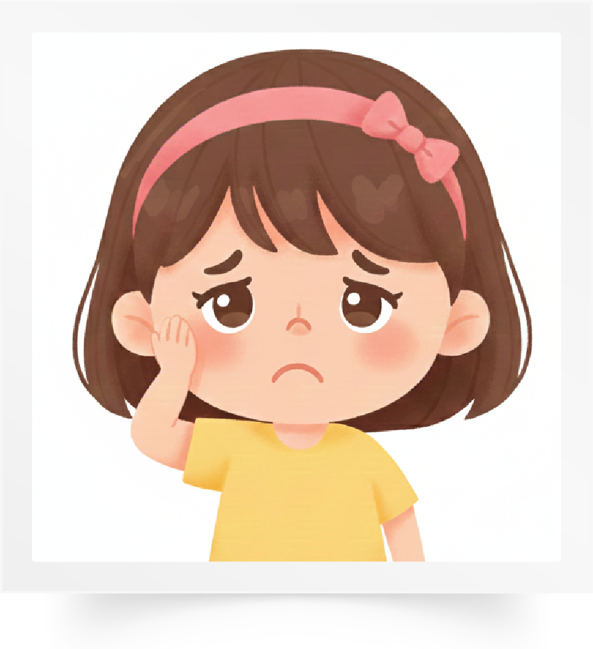

Répétons ensemble : Le genou – Le coude – Perdre l’équilibre – Tomber – Avoir mal – une blessure.
Le genou
Le coude
Perdre l’équilibre
Tomber
Avoir mal
Une blessure

Slide 9
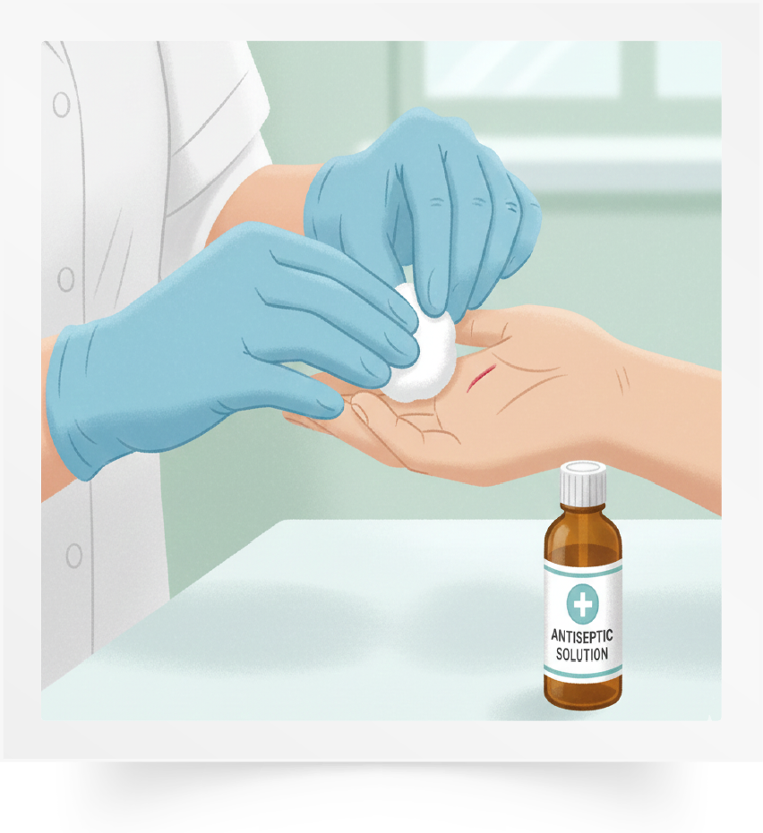
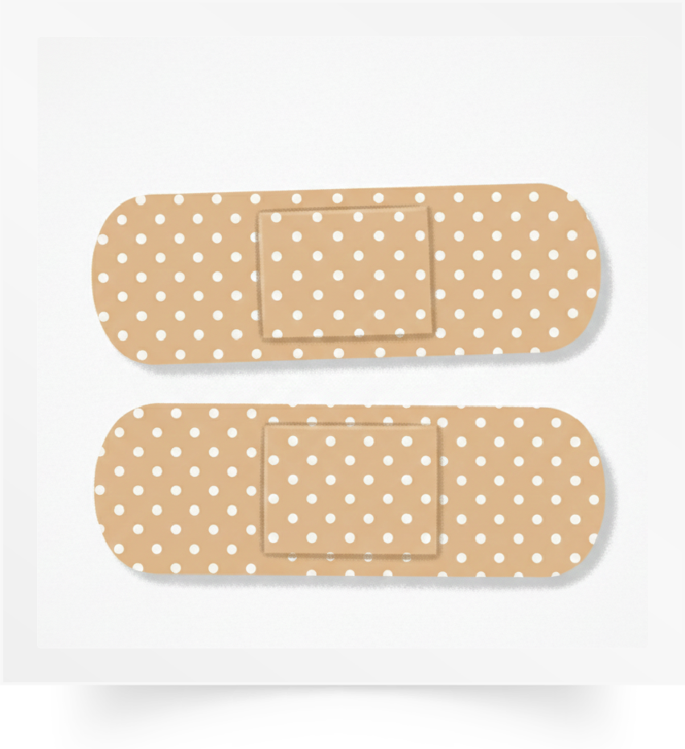
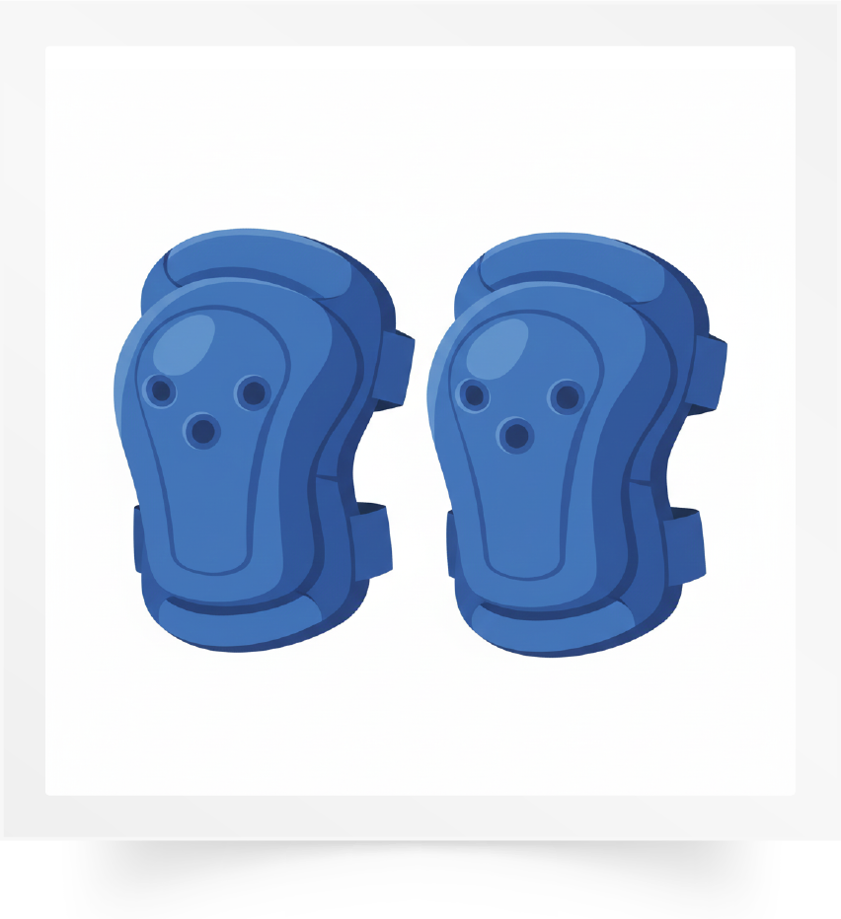

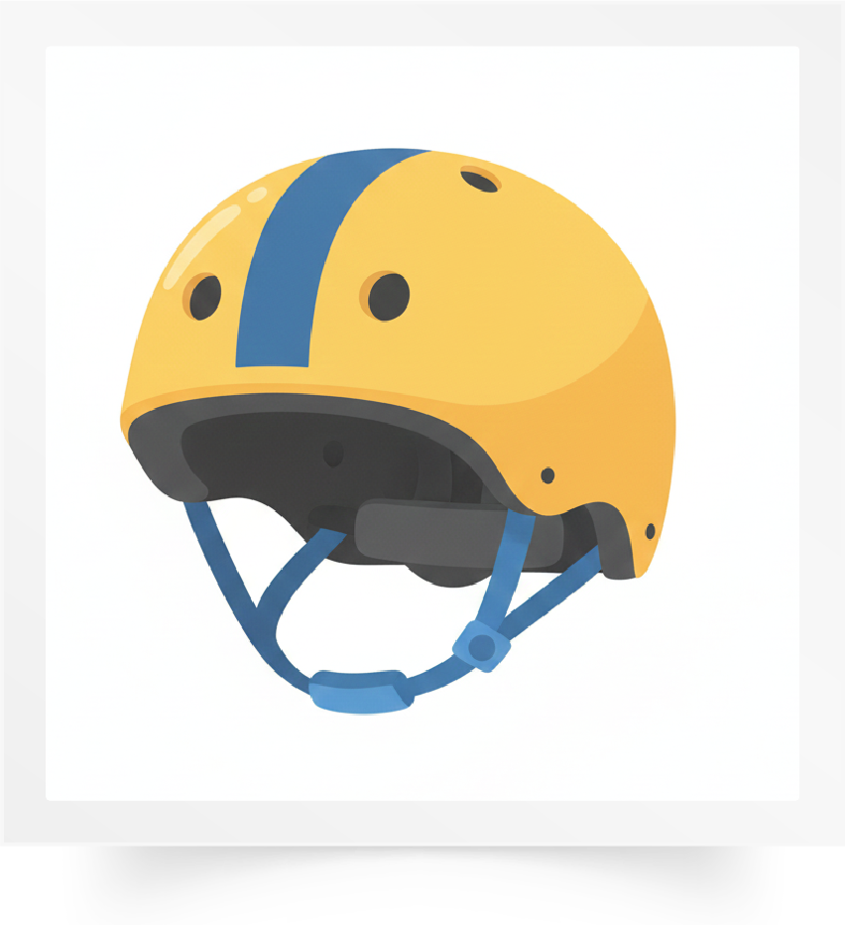
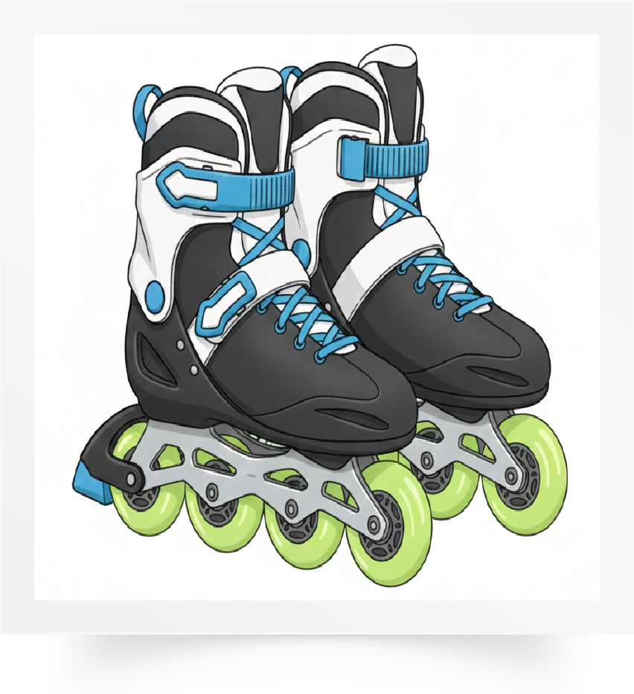
Répétons ensemble : Nettoyer – Un pansement – Des genouillères – Une trottinette
– Un casque - Des patins à roulettes.
Nettoyer
Un pansement
Des genouillères
Une trottinette
Un casque
Des patins à roulettes

Slide 10
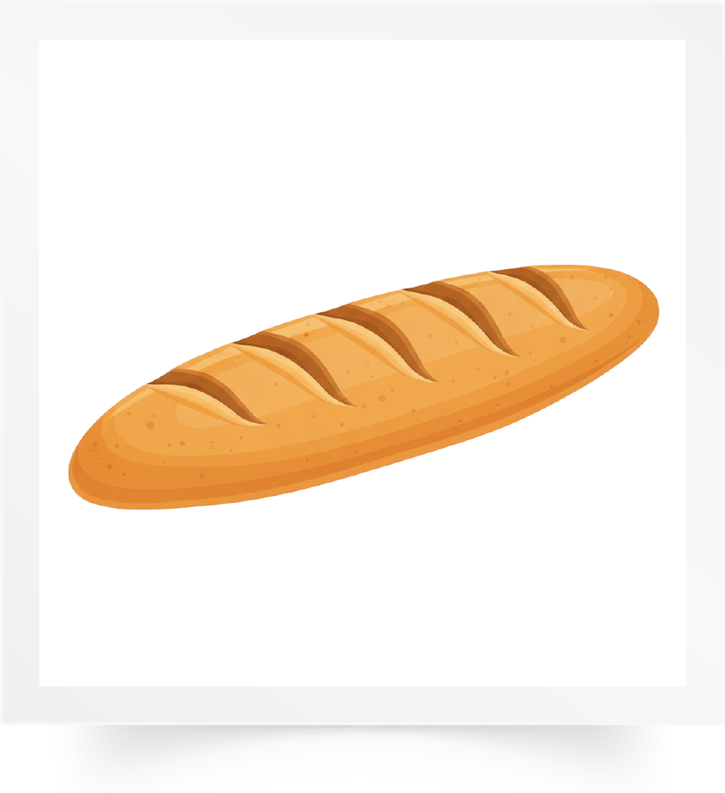
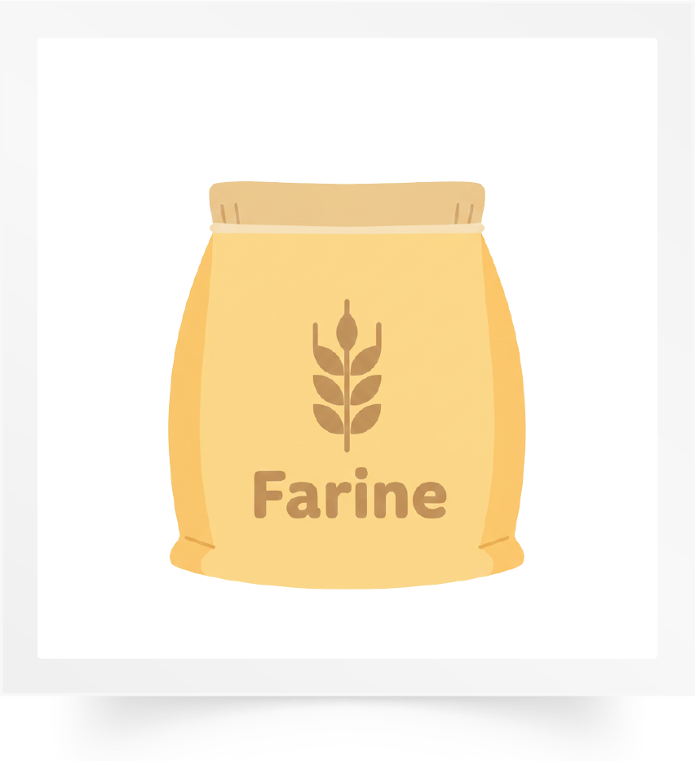

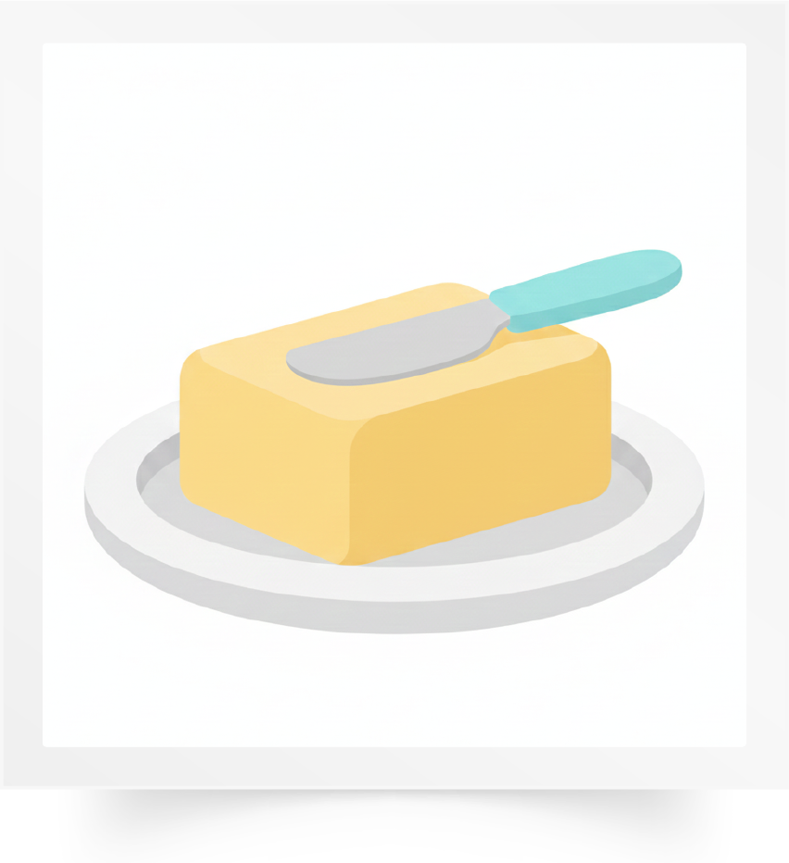
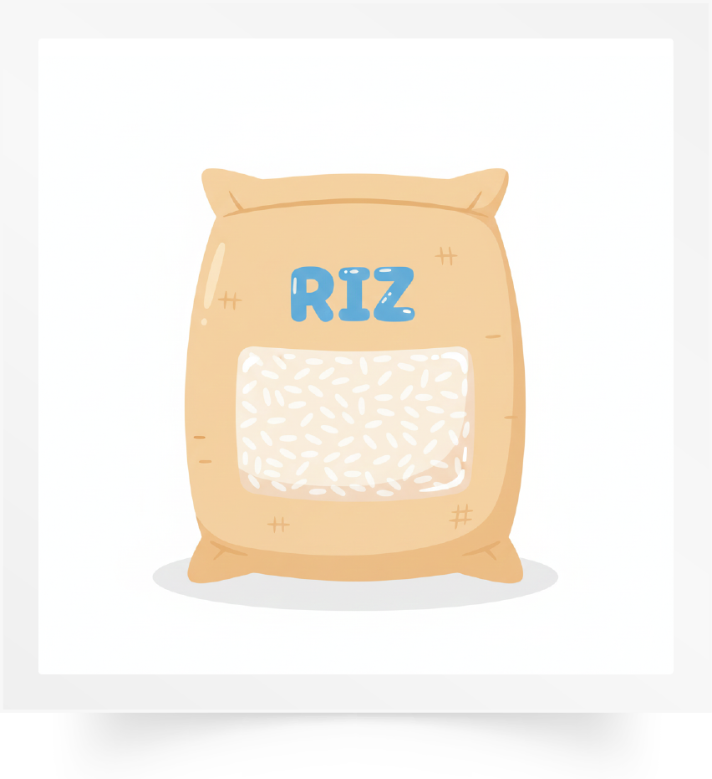
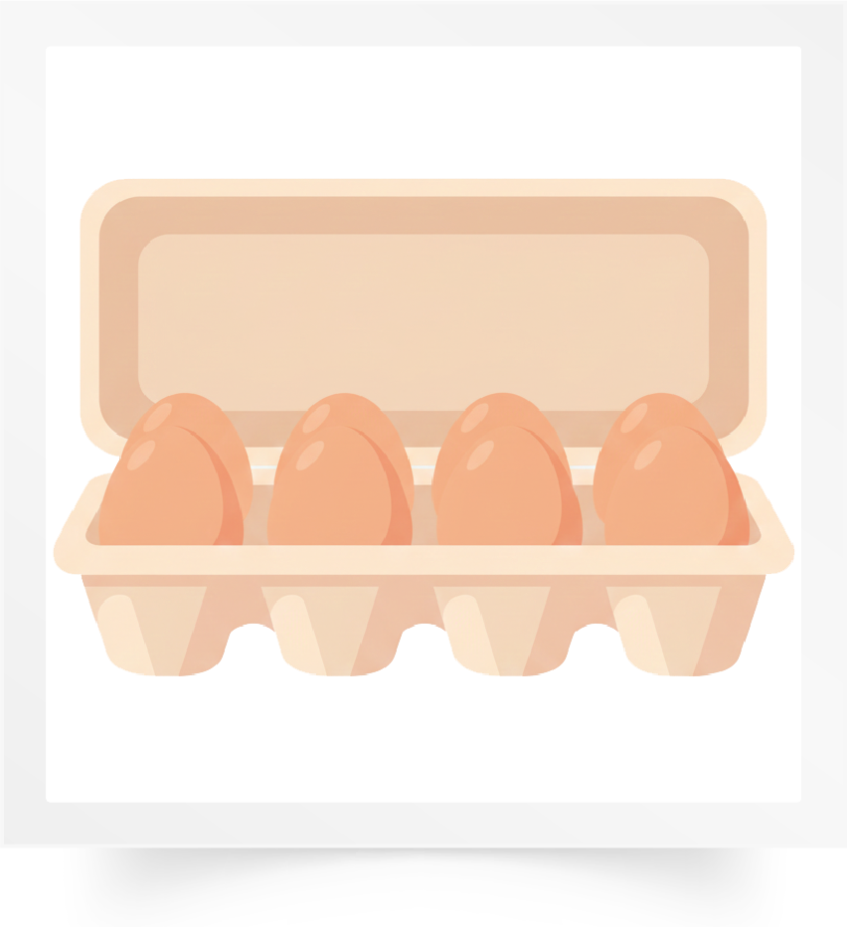
Répétons ensemble : Le pain – La farine – Le sucre – Le beurre – Un paquet de riz
- Des œufs.
Le pain
La farine
Le sucre
Le beurre
Un paquet de riz
Des œufs

Slide 11
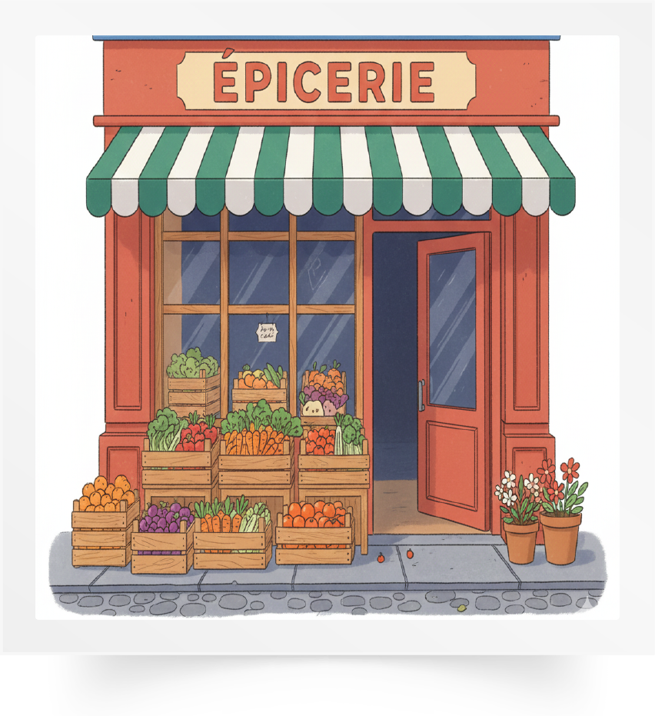
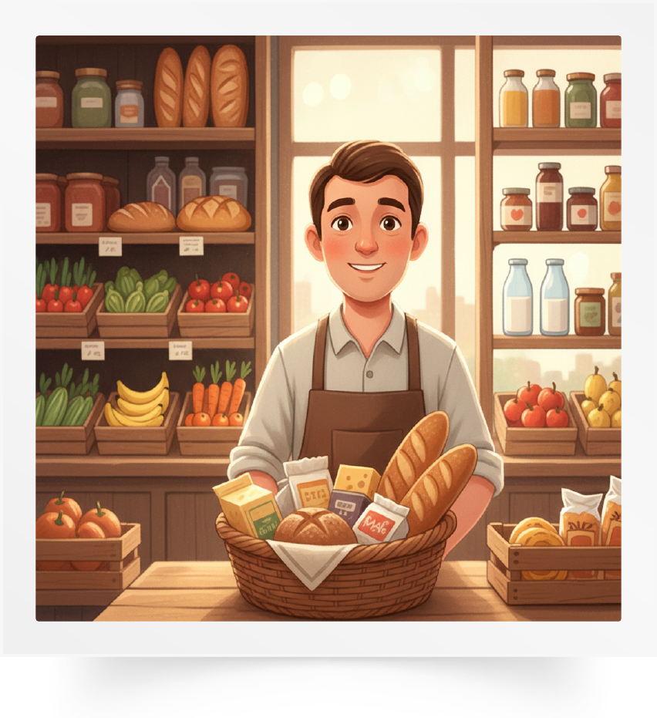
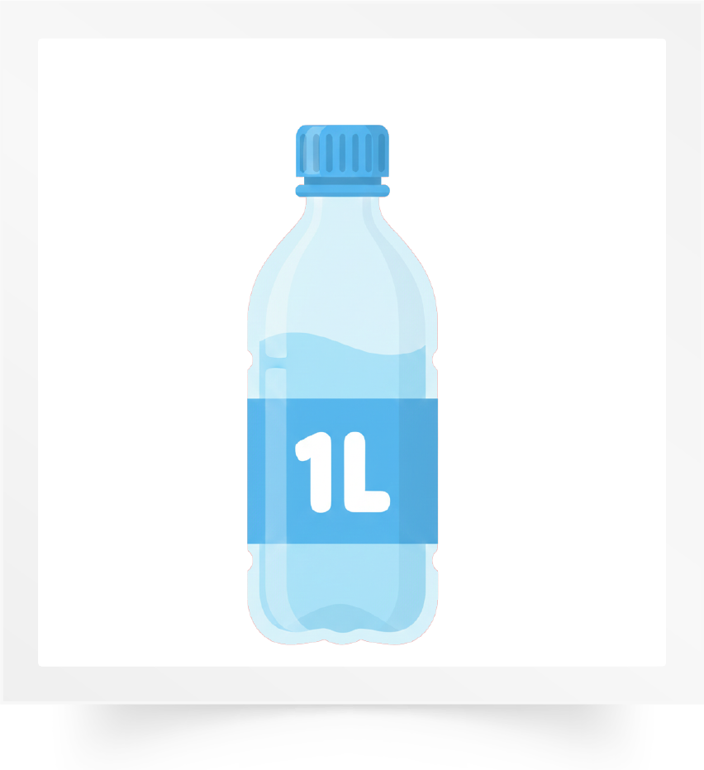

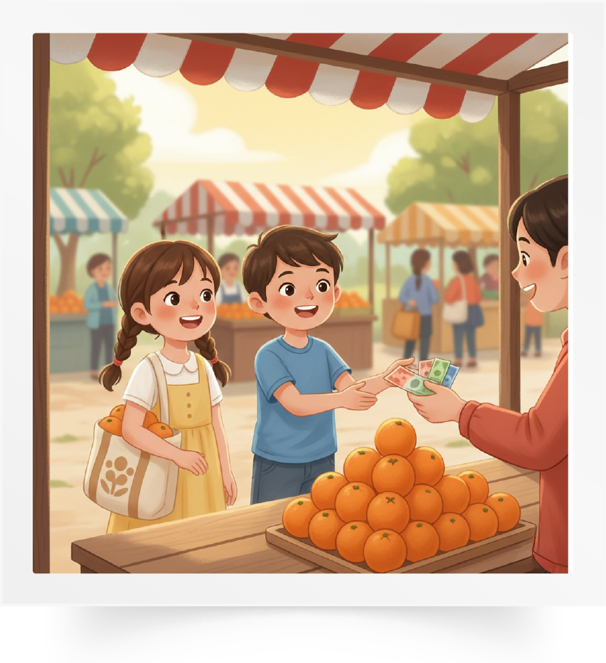
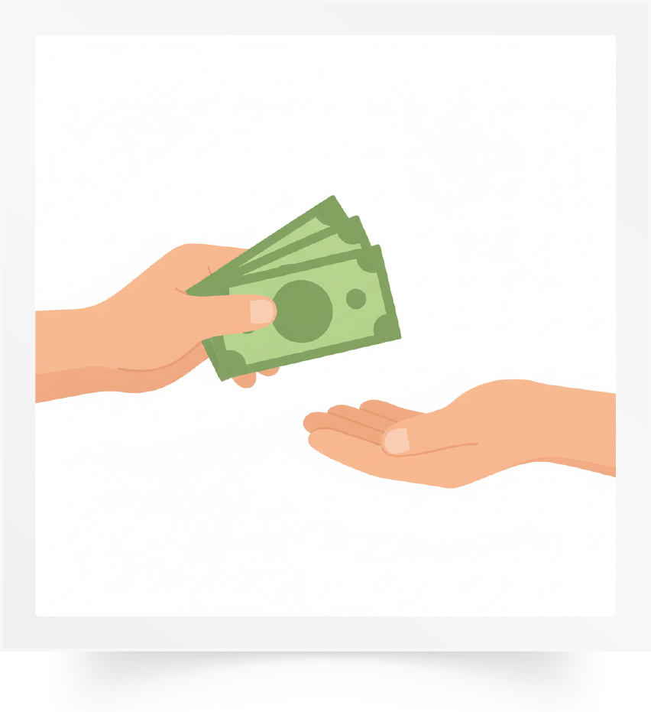
Répétons ensemble : L’épicerie – L’épicier – Un litre – Un kilogramme – Acheter
- Payer.
L’épicerie
L’épicier
Un litre
Un kilogramme
Acheter
Payer

Slide 12

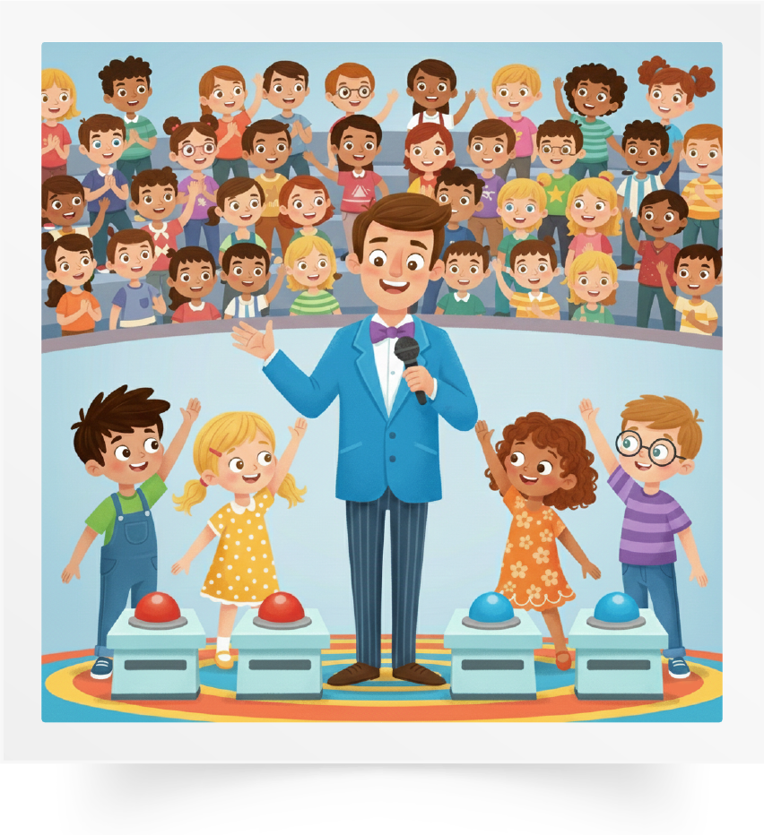
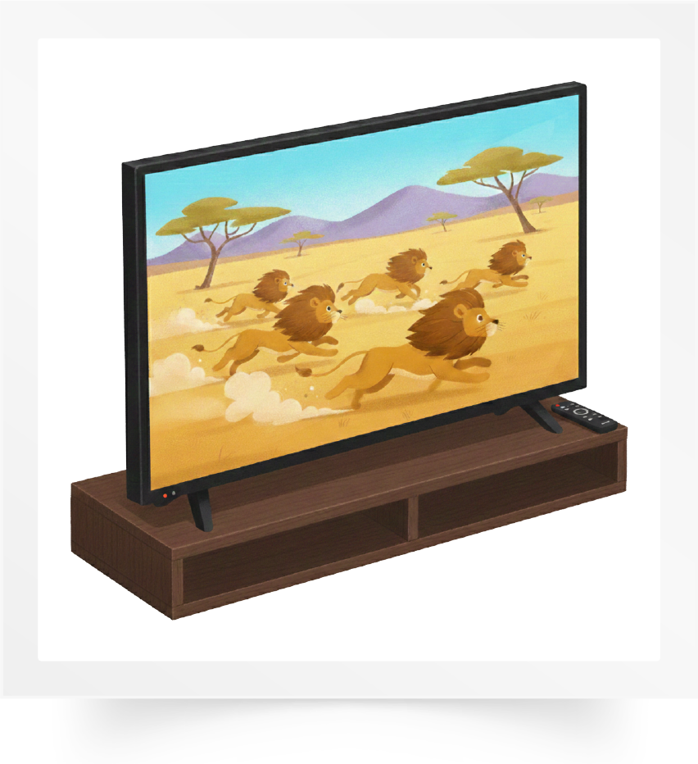
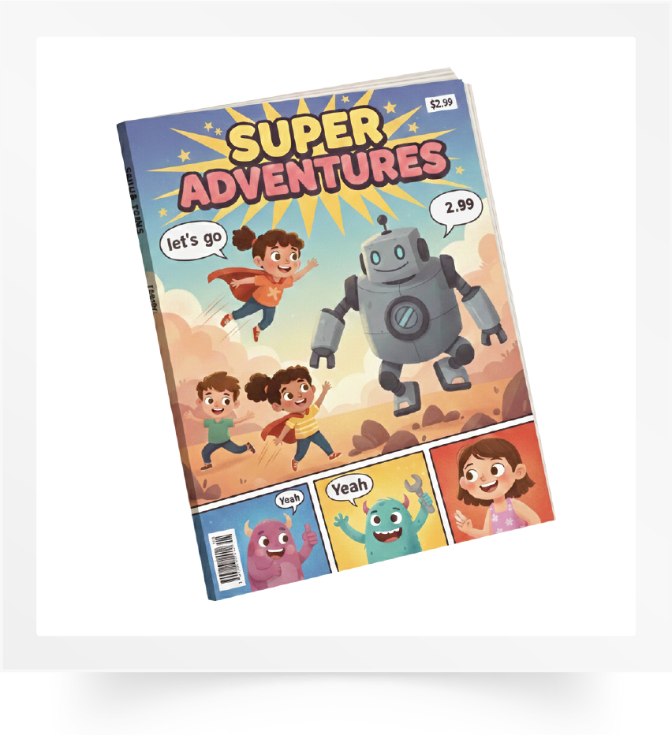

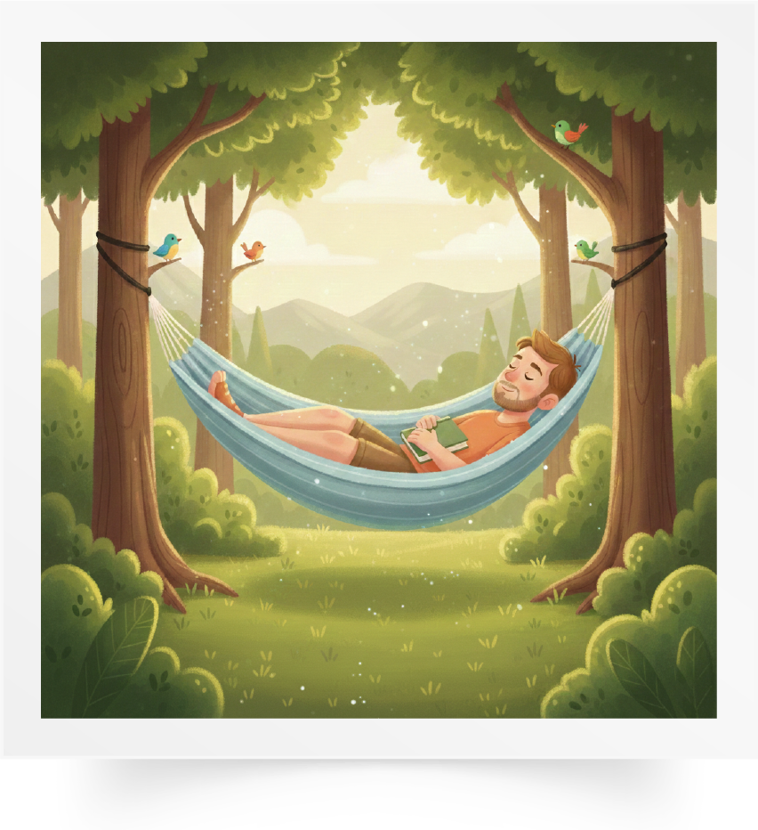
Répétons ensemble : Un écran – Une émission – Un documentaire – Une bande dessinée – Un jeu vidéo – Se reposer.
Un écran
Une émission
Un documentaire
Une bande dessinée
Un jeu vidéo
Se reposer

Slide 13
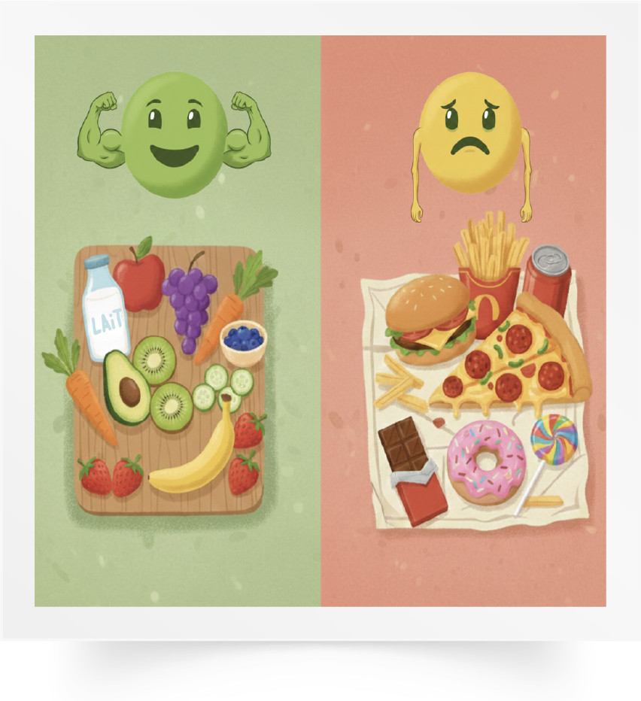
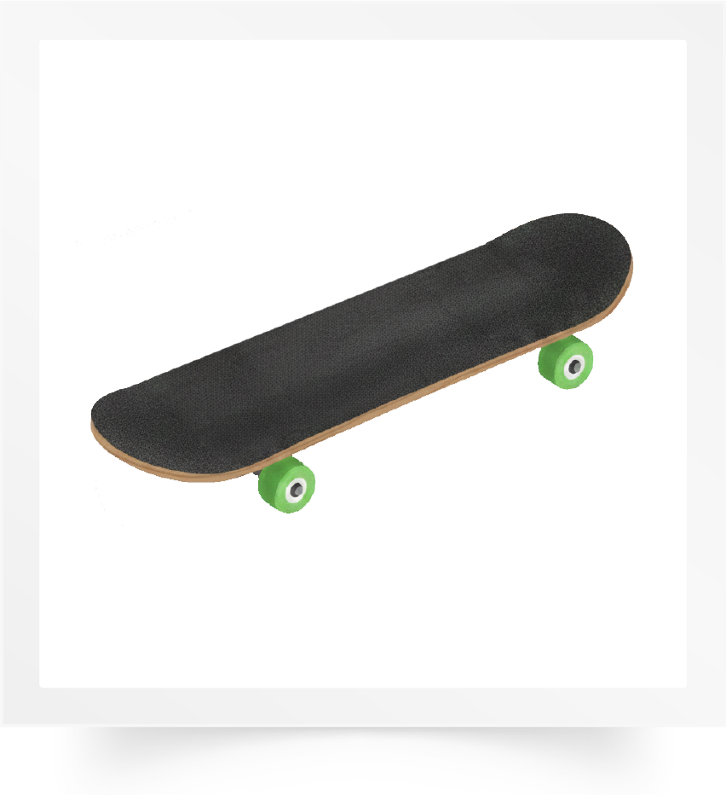
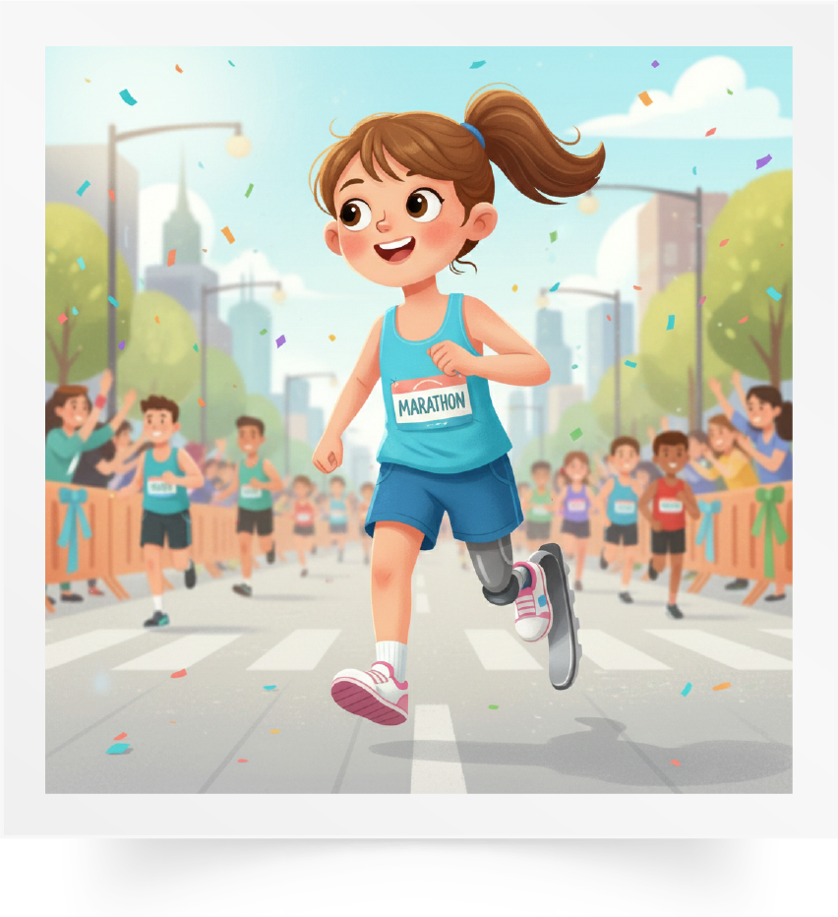
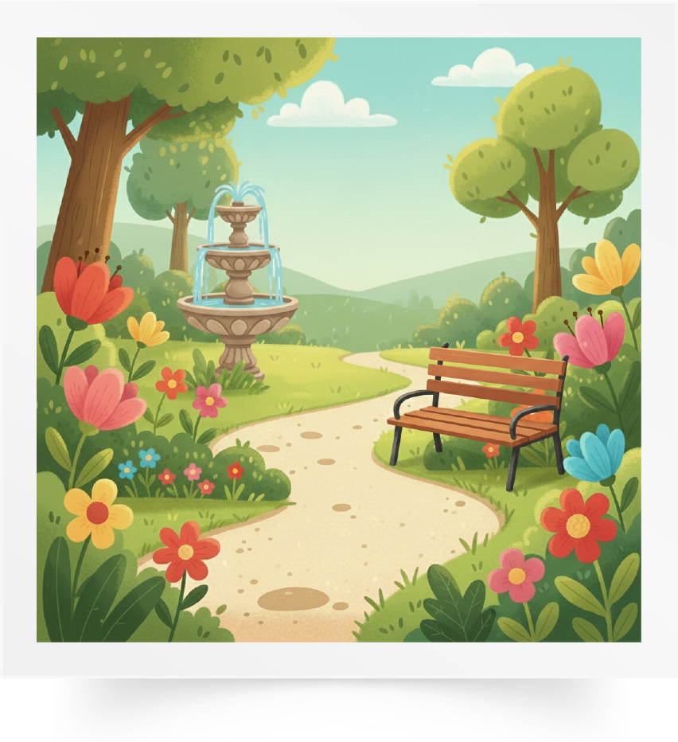

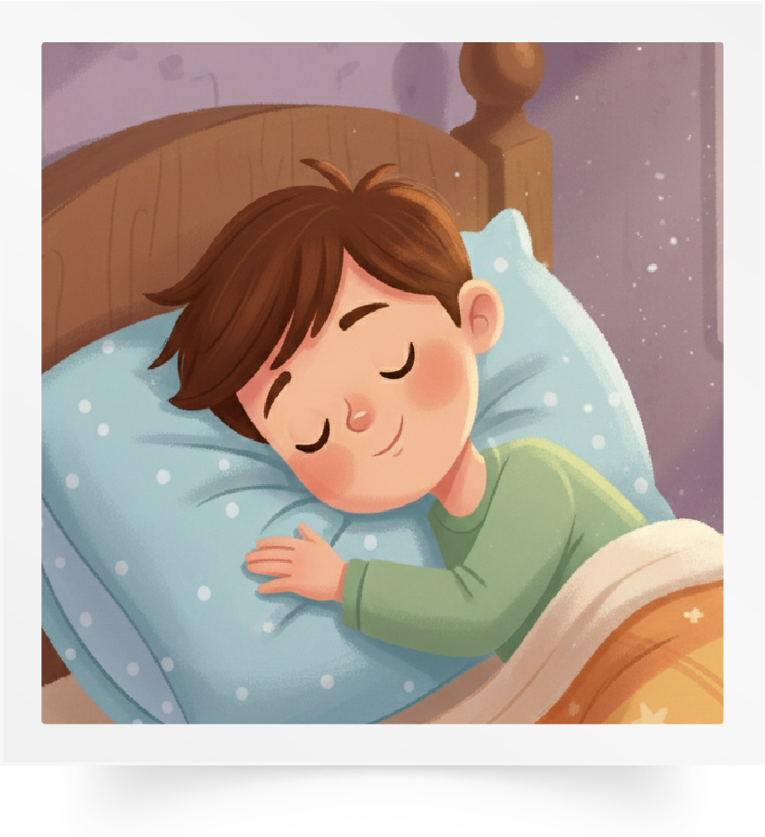
Répétons ensemble : Mieux – Un skateboard – Le défi – Un parc – Manger un goûter
- Une sieste.
Mieux
Un skateboard
Le défi
Un parc
Manger un goûter
Une sieste

Slide 14

Maintenant, nous allons jouer au jeu des mots invisibles.
Jeu des mots invisibles.

Slide 15
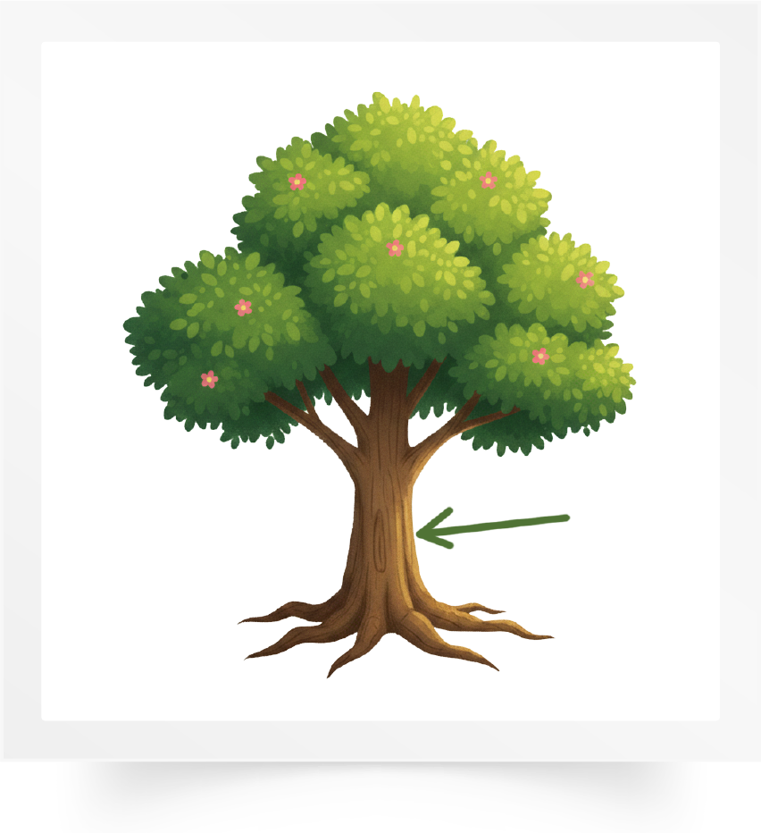

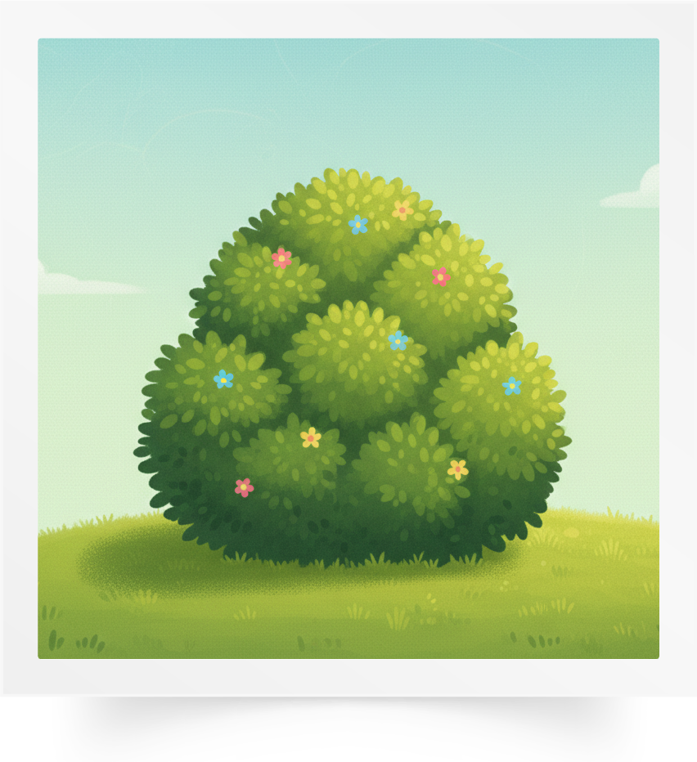
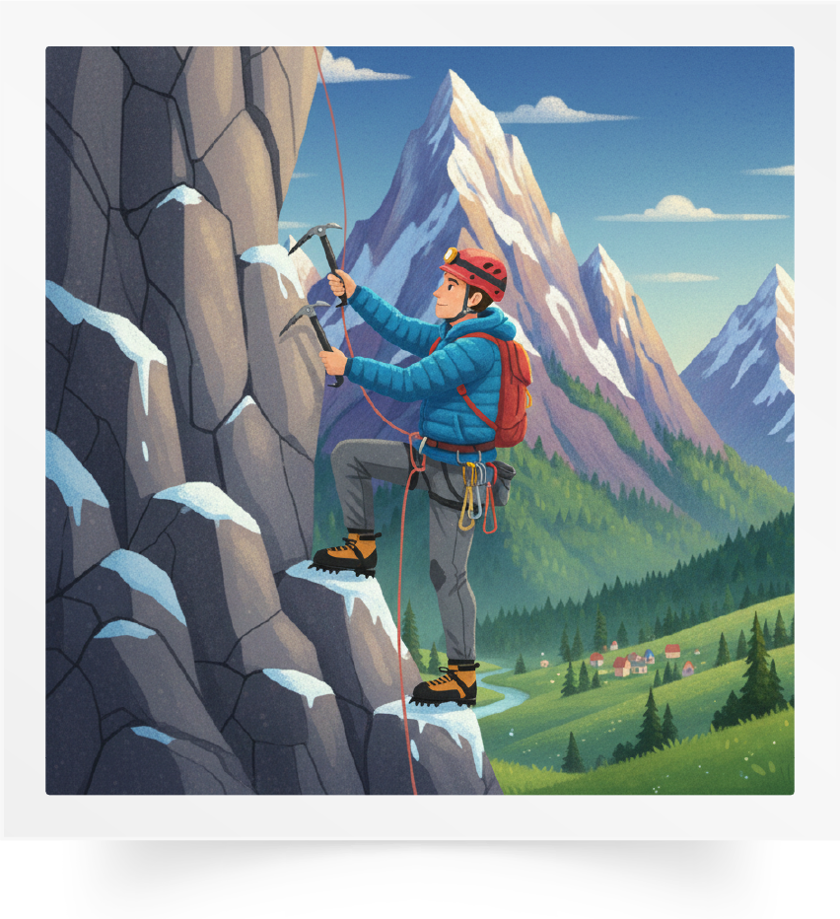
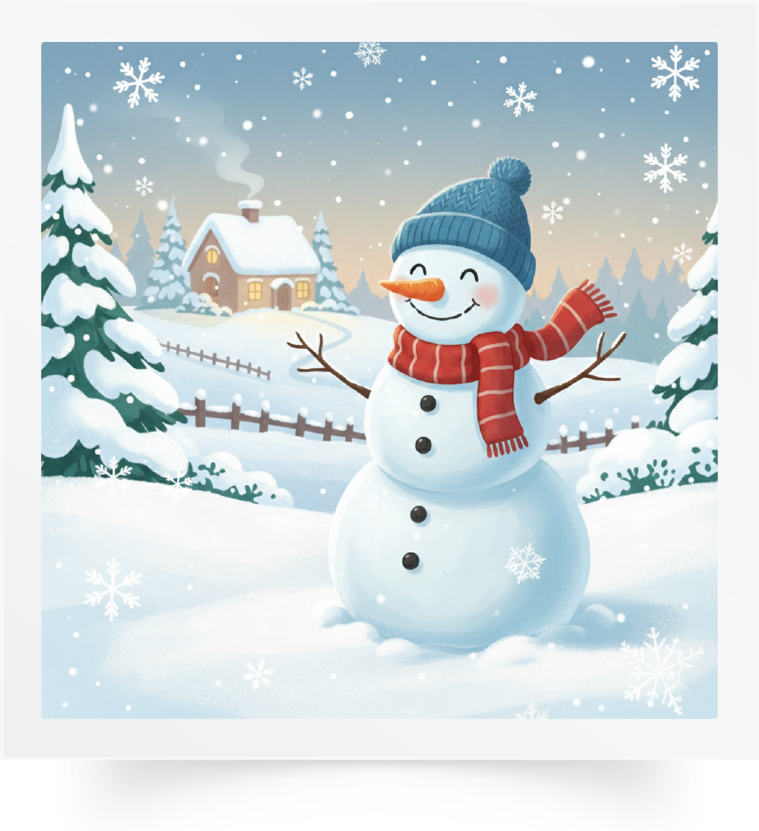
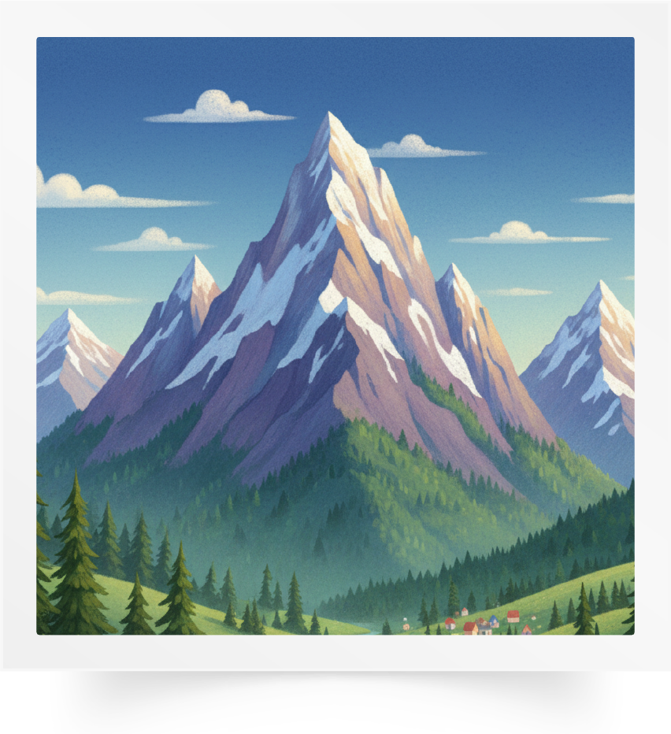
Répétons ensemble : le tronc – une branche – un buisson – grimper – la neige
– la montagne.
Le tronc
Une branche
Un buisson
Grimper
La neige
La montagne

Slide 16
Observez bien les images. Je vais masquer deux images. Qui veut expliquer la consigne en arabe ?

Slide 17
Quelles sont les images qui manquent ?
?
?

Slide 18
Les deux images qui manquent sont : un buisson et grimper.

Slide 19

Maintenant, nous allons jouer au jeu des mots qui bougent.
Jeu des mots qui bougent

Slide 20
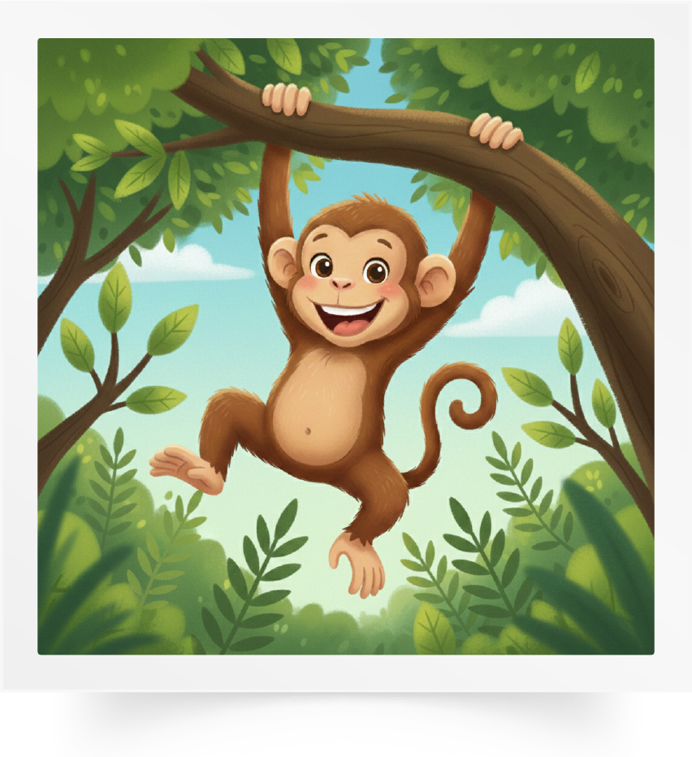
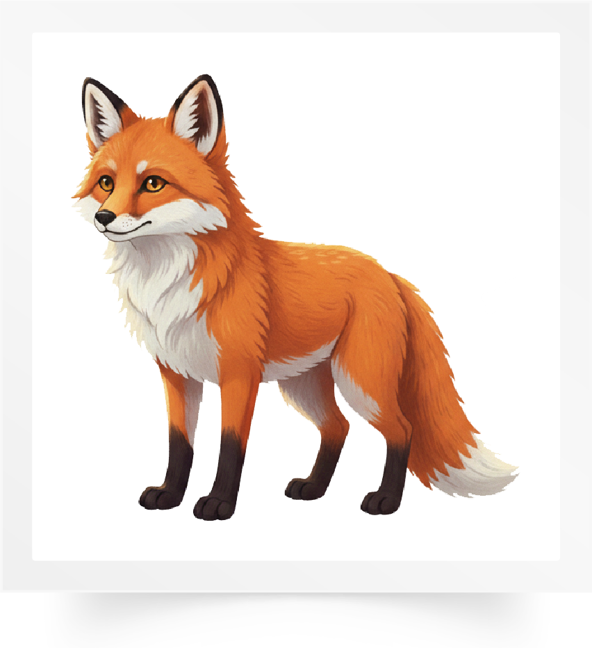
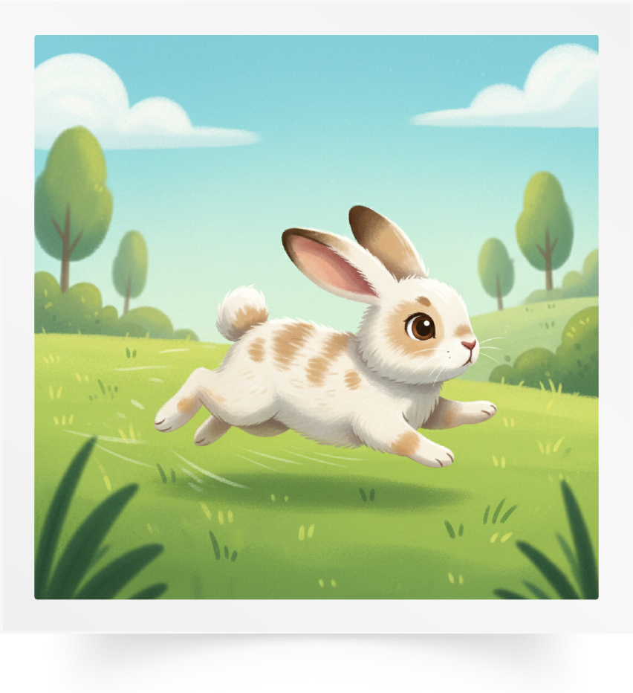

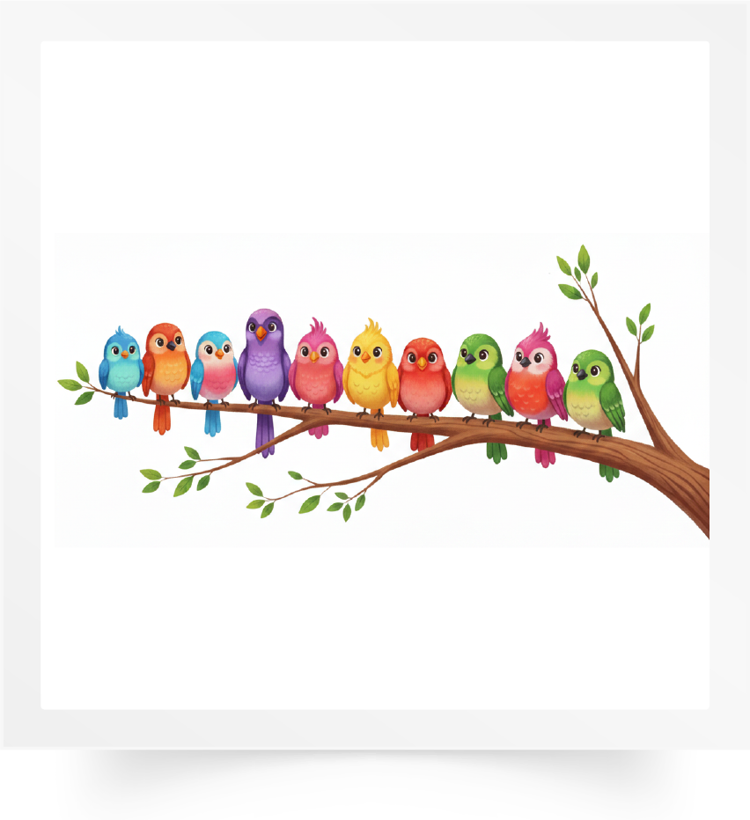
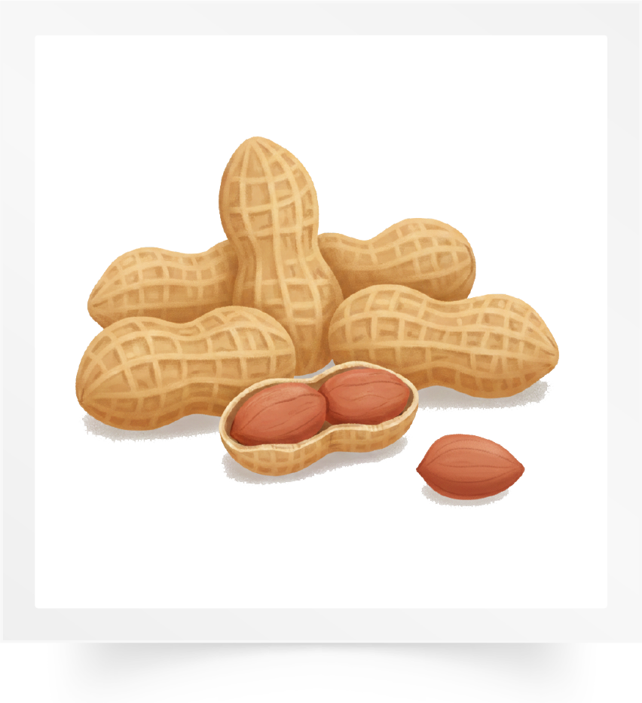
Répétons ensemble : Un bébé singe – Un renard – Un lapin – Des papillons
– Des oiseaux – Des cacahuètes.
Un bébé singe
Un renard
Un lapin
Des cacahuètes
Des papillons
Des oiseaux

Slide 21
Observez bien. Je vais faire bouger 2 mots.

Slide 22
Quels sont les 2 mots qui ont bougé ?

Slide 23
Les deux mots qui ont bougé sont : un renard et des papillons.

Slide 24
Maintenant, nous allons faire de la lecture. Qui veut lire ce paragraphe ?
Yasmine et la forêt
Je m’appelle Yasmine. J’habite à Meknès.
Samedi dernier, je suis allée à la forêt d’Ifrane avec ma famille. Il a fait très beau. D’abord, nous avons marché sur un petit chemin entouré de grands arbres. Nous avons entendu les oiseaux chanter et vu plusieurs singes magots jouer entre les arbres. Ils grimpaient rapidement et se poursuivaient en criant. Des visiteurs leur ont donné des fruits, et ils les ont attrapés avec leurs petites mains.

Slide 25
Qui veut expliquer ce paragraphe dans sa langue ?
Yasmine et la forêt
Je m’appelle Yasmine. J’habite à Meknès.
Samedi dernier, je suis allée à la forêt d’Ifrane avec ma famille. Il a fait très beau. D’abord, nous avons marché sur un petit chemin entouré de grands arbres. Nous avons entendu les oiseaux chanter et vu plusieurs singes magots jouer entre les arbres. Ils grimpaient rapidement et se poursuivaient en criant. Des visiteurs leur ont donné des fruits, et ils les ont attrapés avec leurs petites mains.

Slide 26
Qui veut lire la question et y répondre ?
Où Yasmine est-elle allée ?
Yasmine et la forêt
Je m’appelle Yasmine. J’habite à Meknès.
Samedi dernier, je suis allée à la forêt d’Ifrane avec ma famille. Il a fait très beau. D’abord, nous avons marché sur un petit chemin entouré de grands arbres. Nous avons entendu les oiseaux chanter et vu plusieurs singes magots jouer entre les arbres. Ils grimpaient rapidement et se poursuivaient en criant. Des visiteurs leur ont donné des fruits, et ils les ont attrapés avec leurs petites mains.

Slide 27
La réponse est : Yasmine est allée à la forêt d’Ifrane avec sa famille.
Où Yasmine est-elle allée ?
Yasmine et la forêt
Je m’appelle Yasmine. J’habite à Meknès.
Samedi dernier, je suis allée à la forêt d’Ifrane avec ma famille. Il a fait très beau. D’abord, nous avons marché sur un petit chemin entouré de grands arbres. Nous avons entendu les oiseaux chanter et vu plusieurs singes magots jouer entre les arbres. Ils grimpaient rapidement et se poursuivaient en criant. Des visiteurs leur ont donné des fruits, et ils les ont attrapés avec leurs petites mains.

Slide 28
Qui veut lire ce paragraphe ?
Puis, un jeune singe s’est approché de nous. Il était drôle et curieux. Mon père a pris une photo de moi à côté de lui. J’étais très contente !
Après, nous avons continué notre balade et nous avons regardé les montagnes blanches au loin. Le paysage était magnifique. Enfin, nous sommes rentrés chez nous fatigués mais heureux. C’était une journée inoubliable. J’aimerais revenir bientôt !

Slide 29
Qui veut expliquer ce paragraphe dans sa langue ?
Puis, un jeune singe s’est approché de nous. Il était drôle et curieux. Mon père a pris une photo de moi à côté de lui. J’étais très contente !
Après, nous avons continué notre balade et nous avons regardé les montagnes blanches au loin. Le paysage était magnifique. Enfin, nous sommes rentrés chez nous fatigués mais heureux. C’était une journée inoubliable. J’aimerais revenir bientôt !

Slide 30
Qui veut lire la question et y répondre ?
Comment était le paysage ?
Puis, un jeune singe s’est approché de nous. Il était drôle et curieux. Mon père a pris une photo de moi à côté de lui. J’étais très contente !
Après, nous avons continué notre balade et nous avons regardé les montagnes blanches au loin. Le paysage était magnifique. Enfin, nous sommes rentrés chez nous fatigués mais heureux. C’était une journée inoubliable. J’aimerais revenir bientôt !

Slide 31
La réponse est : Le paysage était magnifique.
Comment était le paysage ?
Puis, un jeune singe s’est approché de nous. Il était drôle et curieux. Mon père a pris une photo de moi à côté de lui. J’étais très contente !
Après, nous avons continué notre balade et nous avons regardé les montagnes blanches au loin. Le paysage était magnifique. Enfin, nous sommes rentrés chez nous fatigués mais heureux. C’était une journée inoubliable. J’aimerais revenir bientôt !

Slide 32

Prenez vos cahiers.

Slide 33
Ces mots sont en désordre. Écrivez sur vos cahiers une phrase correcte à partir de ces mots.
est allée
ma famille
à Ifrane
samedi dernier

Slide 34

Qui veut lire sa phrase ?

Slide 35

Corrigez. Je n’oublie pas la majuscule au début de la phrase et le point à la fin.
Samedi dernier, ma famille est allée à Ifrane.

Slide 36
On passe à une autre phrase. Ces mots sont en désordre. Écrivez sur vos cahiers une phrase correcte à partir de ces mots.
des oiseaux
j’ai vu
dans le ciel

Slide 37
Qui veut lire sa phrase ?

Slide 38
Corrigez. Je n’oublie pas la majuscule au début de la phrase et le point à la fin.
J’ai vu des oiseaux dans le ciel.

Slide 39
Écrivez sur vos cahiers une phrase correcte en utilisant ces mots. Attention, il faut ajouter d’autres mots pour obtenir une phrase correcte.
montagne neige

Slide 40
Qui veut lire sa phrase ?

Slide 41
Corrigez. Une phrase correcte est : à la montagne, il y a beaucoup de neige.
Je n’oublie pas la majuscule au début de la phrase et le point à la fin.
À la montagne, il y a beaucoup de neige.

Slide 42
Maintenant, c’est l’activité des questions en rafale. Je vais désigner des élèves au hasard pour répondre. Tenez-vous prêts.
?
?
?

Slide 43
Comment tu t’appelles ?
?
Comment tu t’appelles ?

Slide 44
Quel âge as-tu ?
?
Quel âge as-tu ?

Slide 45
Où habites-tu ?
?
Où habites-tu ?

Slide 46

Où est-ce qu’elle a mal ?
?
Où est-ce qu’elle a mal ?

Slide 47
Que veux-tu acheter à l’épicerie ?
?
Que veux-tu acheter à l’épicerie ?

Slide 48
Combien d’œufs veux-tu acheter ?
?
Combien d’œufs veux-tu acheter ?

Slide 49
Qu’est-ce que tu aimes faire après l’école ?
?
Qu’est-ce que tu aimes faire après l’école ?

Slide 50
Qu’est-ce que tu as fait dimanche dernier ?
?
Qu’est-ce que tu as fait dimanche dernier ?

Slide 51
Qu’est-ce que tu as vu dans la forêt ?
?
Qu’est-ce que tu as vu dans la forêt ?

Slide 52
Qu’est-ce que tu as vu à la montagne ?
?
Qu’est-ce que tu as vu à la montagne ?

Slide 53
Plan de la séance 6
Réservé à l’enseignant (e)
Vocabulaire.
Lire un texte.
Écrire des mots et des phrases.
Répondre à des questions en rafale.
2. Lecture offerte
Les bêtises de Sara.

Slide 54

Nous avons déjà vu le troisième épisode de l’histoire « Les bêtises de Sara » . Qui veut nous rappeler ce qu’on a vu ? En français ou dans votre langue.

Slide 55
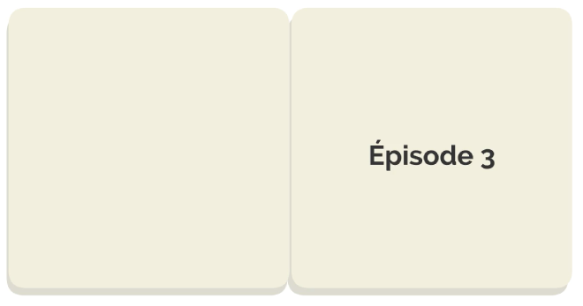
On va regarder le troisième épisode une nouvelle fois. Après, on verra le quatrième épisode de cette histoire. Soyez attentifs.

Slide 56
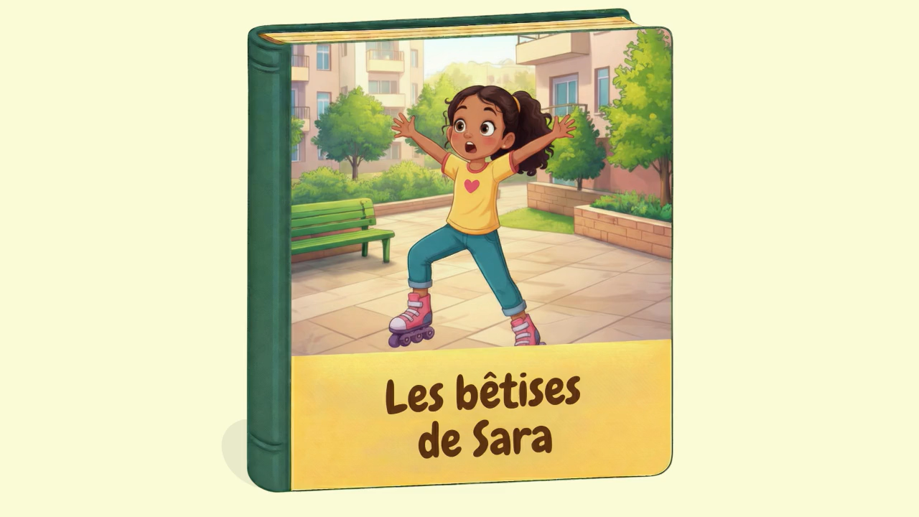
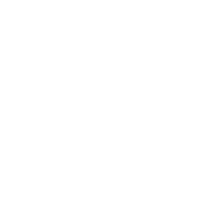
Lecture de la vidéo.

Slide 57
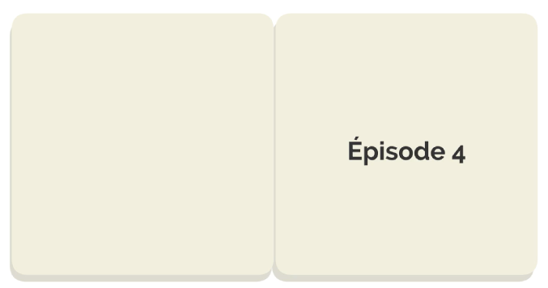
Nous allons découvrir le quatrième épisode de « Les bêtises de Sara ».
Est-ce que vous êtes prêts ? Ecoutez bien.

Slide 58
Lecture de la vidéo.

Slide 59

Nous allons écouter l’histoire une deuxième fois. Soyez attentifs.

Slide 60
Lecture de la vidéo.

Slide 61
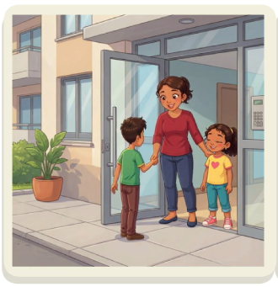
Qui est venu voir sa tante et Sara ? Qui veut répondre ?

Slide 62
C’est Ali qui est venu voir sa tante et Sara.
C’est Ali qui est venu voir sa tante et Sara.

Slide 63
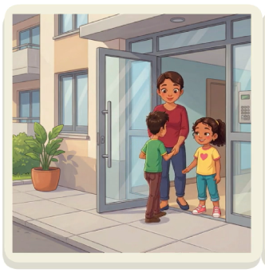
Que veut faire Ali ? Qui veut répondre ?

Slide 64
Ali veut jouer avec Sara et manger le cake de sa tante.
Ali veut jouer avec Sara et manger le cake de sa tante.

Slide 65
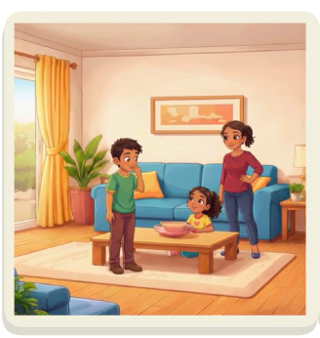
Que demande Ali à Sara ? Qui veut répondre ?

Slide 66
Ali demande à Sara : « Qu’est-ce que tu as fait dimanche dernier ? ».
Ali demande à Sara : « Qu’est-ce que tu as fait dimanche dernier ? »

Slide 67
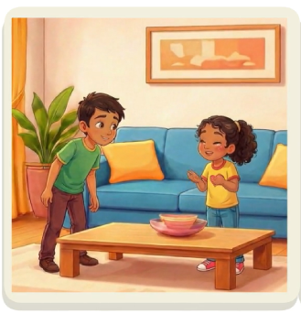
Que répond Sara ? Qui veut répondre ?

Slide 68
Sara lui répond : « J’ai fait une grosse bêtise ».
Sara lui répond : « J’ai fait une grosse bêtise ».

Slide 69

Où Sara est-elle allée avec ses parents ? Qui veut répondre ?

Slide 70
Sara est allée à la forêt avec ses parents.
Sara est allée à la forêt avec ses parents.

Slide 71

Quelle est la bêtise de Sara dans la forêt ? Qui veut répondre ?

Slide 72
Elle a vu un singe et a couru pour l’attraper.
Elle a vu un singe et a couru pour l’attraper.

Slide 73

D’où Sara est-elle tombée ? Qui veut répondre ?

Slide 74
Sara a grimpé un arbre pour attraper le singe et elle est tombée.
Sara a grimpé un arbre pour attraper le singe et elle est tombée.

Slide 75

Cette histoire est terminée. Que pensez-vous de cette histoire ?

Slide 76

À la maison, écrivez trois phrases que vous avez entendues dans le troisième épisode de l’histoire « Les bêtises de Sara ».

Slide 77

La séance d’aujourd’hui est terminée. À bientôt.

